Slide 1



第六章 信息分析

Slide 2
第六章 刻画与发现：信息分析
1
信息分析概述
2
信息分析利器之典型方法（一）
3
信息分析利器之典型方法（二）
4
信息分析升级篇：大数据与情报元素的加入
5
信息分析的综合应用

Slide 3
一、信息分析概述

Slide 4
02
信息分析的定义
信息分析是运用科学的理论、方法和手段，基于已知信息揭示客观事物的运动规律，在搜集、加工和整理海量信息的同时，透过各种关系交织而形成的错综复杂的表面现象，来把握客观事物发展运动的规律。
亦称“情报分析”，是以特定用户需求为依托，采用定量及定性分析方法对各类信息进行收集、整理、鉴别、评价、分析和综合，从而消除在规划、咨询、决策过程中的不确定性，发现并预测情报信息，帮助和支持人们做出决策的过程。
以最可靠、及时和有效的方式为管理人员或同行归纳、编撰、整理、重组和呈现有效的数据或信息，或为解决特定任务而收集、检索、选择、存储、评价及分析大量信息的过程。
查先进. 信息分析与预测[M]. 武汉:武汉大学出版社,2000.
陈鹤阳,朝乐门.信息分析的若干核心问题探讨[J].情报理论与实践,2016,39(02):38-43.
U. S. Federal Council for Science and Technology (Committee on Scientific and Technical Information-COSATI). Panel on Information Analysis Centers. Proceedings of the Forum of Federally Supported Information Analysis Centers.
朱庆华.信息分析:基础、方法及应用[M].北京:科学出版社, 2004:4.
卢小宾. 信息分析概论[M]. 电子工业出版社, 2014.

Slide 5
02
信息分析的定义
信息分析的定义主要有三部分：
①结合定性及定量分析方法。
②以用户需求为基础进行数据的处理，这里的用户需求不仅仅局限于科技领域，还包括政治、经济、军事等诸多领域。
③将数据处理结果进行深加工以实现信息增益，从而为不同用户群体的战略发展决策提供支持。

Slide 6
02
信息分析的定义
发展
趋势
1. 军事领域
5. 技术领域
2. 政治领域
4. 科学领域
3. 经济领域
Notes:
出现了很多专门的信息分析领域，比如经济信息分析、政务信息分析、市场信息分析、金融信息分析等。
不过，信息分析的定义在不同领域是有不同的侧重点。例如：
在军事领域，信息分析也称为情报分析，其通过对军事数据的整合和分析，将军事信息转化为情报，从而更好的服务于政治、经济、军事及外交决策。
在政治领域，例如在政府部门，信息分析则服务于政策性问题的解决。
在经济领域，信息分析则成为企业战略决策，组织生产经营活动，提升市场竞争力的有效工具。
除此之外，信息分析还被广泛应用于科学技术领域。
吕斌，李国秋著. 信息分析新论[M]. 北京/西安：世界图书出版公司, 2018.09.
高金虎著. 军事情报学[M]. 南京：江苏人民出版社, 2017.03.

Slide 7
03
信息分析的类型与特点
类型
按照所属领域划分：
按照信息所属的不同领域，可将信息分析分为政治信息分析、经济信息分析和社会信息分析、科学技术信息分析等。
按照分析方法划分：
基于方法性质，信息分析的方法可以划归为定性分析和定量分析方法两大类。
按照分析内容划分：
按不同的信息分析内容，可划分为评价型、比较型、跟踪型和预测型四种类型。
Notes:
按照不同的分类标准，信息分析可以划分为不同的类型。
按照信息所属的不同领域，可将信息分析分为政治信息分析（包括政体、法令、政策等）、经济信息分析（包括经济结构、经济及财政政策、产业结构等社会信息分析（包括语言、宗教、风俗习惯等）等。
基于方法性质，信息分析的方法可以划归为定性分析和定量分析方法两大类。常见的定性分析方法包括比较、推理和归纳、分析与综合等。常见的定量分析方法包括回归分析法、时间序列分析法、聚类分析法等。
按不同的信息分析内容，可将信息分析划分为评价、比较、跟踪和预测四种类型。

Slide 8
03
信息分析的类型与特点
特点
研究课题的针对性和灵活性
研究内容的综合性和系统性
研究成果的智能性和创造性
研究工作的预测性和近似性
研究方法的科学性和特殊性
Notes:
①主体性和针对性
信息分析的主体性和针对性体现在两方面。一方面，信息分析为特定组织的行为活动提供服务。另一方面，信息分析是以用户需求为导向，其总是针对特定事物开展，以达到为生产、决策及科研活动服务的目的。
②系统性和综合性
信息分析的系统性体现在信息分析的各个过程中，包括信息分析数据系统化的采集与处理、信息分析程序及方法的结构化以及信息分析理论、方法和知识的系统化应用。信息分析的综合性则体现在其对不同来源、不同格式数据的整合、定量及定性分析方法的综合应用以及政治、经济、科技等诸多领域的综合考量。、
③科学性和创造性
信息分析是科学技术发展的产物。因此，信息分析工作建立在科学理论和方法论基础上，具有科学研究活动的一般特性。此外，信息分析工作在认识事物特性的同时，也致力于挖掘事物发展的规律。这个过程依靠研究人员知识水平、敏锐的洞察力和准确的判断力，产生新的智力劳动成果，因此，信息分析具有创造性。

Slide 9
04
信息分析的作用与抽象工作目标
基本功能：
评价功能：对信息价值进行评定，从而去粗取精、去伪存真、辨新、权重、评价、荐优。
整理功能：对信息进行收集、组织，使之由无序变为有序。
预测功能：通过对已知信息内容的分析获取未知或未来信息。
反馈功能：根据实际效果对评价和预测结论进行审议、修改和补充。
Notes:
信息分析具有整理、评价、预测和反馈四项基本功能：

Slide 10


04
信息分析的作用与抽象工作目标
作用：
在科学研究中实现信息鉴别和筛选
在产品选择中实现背景行业评价
在市场开拓中实现风险规避和导航

Slide 11
04
信息分析的作用与工作目标
工作目标
不考虑信息分析的具体研究对象，可以将信息分析的工作目标划分为5种：
① 从混沌信息中萃取有用信息
利用信息分析方法对杂乱无章的信息海洋中挖掘出具有针对性的、用于解决面临的实际问题的有用信息。“信息分析就是将信息碎片转化为可供决策和军事指挥者使用。”实现这一信息分析目标常用的方法有：比较、判别、信息检索、相关分析、网络分析。

Slide 12
04
信息分析的作用与工作目标
工作目标
② 从表层信息中挖掘隐蔽信息
从易获取的表层信息中挖掘出隐蔽的深层次的有用信息，是信息分析的广义目标。无论是在军事竞争、政治竞争还是在商业竞争中，这一抽象目标都是信息分析者的终极追求。在公开传播的各种表层信息中，如报刊信息、企业宣传册等，都蕴含着大量隐蔽的机密信息。“美国95%的机密情报都可以从报纸和刊物中找到。（美国总统杜鲁门）”实现这一信息分析目标常用的方法有：内容分析、聚类分析、数据挖掘、知识发现。

Slide 13
04
信息分析的作用与工作目标
工作目标
③ 从现有信息中推演预测出未来的信息
在二战后，科学的发展经历了从“小科学”到“大科学”的转变，预测分析开始了科学预测和技术评估的新征程。这其中的重要转变就是在预测分析中大量技术方法的应用。 预测分析是信息分析的重要组成，在科技、经济、社会等领域存在大量的需求。实现这一信息分析目标常用的方法有：德尔菲法、情景分析法、回归分析法、对策分析法。

Slide 14
04
信息分析的作用与工作目标
工作目标
④ 从部分信息中推演总体信息
从部分信息中推演出事物的总体信息即指从不完整和不充分的信息资源中挖掘推知事物的全貌。钱学森曾指出，信息分析之所以重要就在于它可以通过对点滴资料的分析研究推算出全貌。实现这一信息分析目标常用的方法有：统计学方法、系统辨识方法、内容分析方法、群体智慧方法。

Slide 15
04
信息分析的作用与工作目标
工作目标
⑤ 通过相关信息来评价事物的状态、性能和效果
通过相关信息对事物的状态、性能和效果加以评价，这是信息分析常见工作目标，尤其是在管理决策领域，信息评价非常普遍，它是信息分析的基本工作目标。实现这一抽象目标需要综合利用各种评价方法，水平比较、方法优选、优劣评估等都是以评价为核心的信息分析工作。

Slide 16
05
信息分析的流程
确定分析问题
研究计划制定
明确分析目的
提出分析问题
论证与分析
撰写开题报告
课题概述
调查大纲
具体实施安排
预计成果形式
信息采集、整理与评析
报告撰写
文献信息收集
非文献信息收集
信息形式整理
信息内容整理
确定主题
资料选择与结构设计
拟定提纲
撰写初稿

Slide 17
06
信息分析的方法体系
信息分析在方法体系的构建过程中广泛吸收了自然科学、社会科学、系统工程、管理科学、科学学等领域的大量方法。通过对信息方法来源的分析可以帮助更深刻地理解和掌握这些方法，并结合信息分析的特点来补充、丰富和发展出新的方法。
信息分析方法的来源基本可以归纳为以下6个领域的方法。

Slide 18







06
信息分析的方法体系
方法来源
逻辑学的方法
图书情报学的方法
提供正确思维的途径和基础
比较法、推理法、分析与综合
文献收集、整理、浓缩、比较和分析
引文分析法、词频分析法、共现分析法
系统分析的方法
社会学的方法
对整个信息分析流程起支配、指导作用
关联树法、环境扫描法、层次分析法
提供搜集实地信息的成熟的方法
社会调查方法
数学统计学的方法
经济管理学的方法
多因素间关系的定量研究和预测研究
相关分析、回归分析、聚类分析
提供经济调查与预测、管理决策支持等分析模型和方法
投入产出分析法、成本收益分析法呢、系统工程法、运筹学、博弈论方法
卢泰宏.信息分析[M].广州：中山大学出版社，1998
Notes:
逻辑学提供正确思维的途径和基础。信息分析运用的一般思维方法离不开逻辑学领域。信息分析中的定性思维活动如分解与综合、归纳与演绎、比较与分类、联想与反驳等都要借助于逻辑工具，主要用到了形式逻辑和辩证逻辑。
逻辑学在一般方法上为信息分析提供了方法的来源和基础，促成了信息分析中比较法、推理法和分析与综合等常用方法的出现。
系统分析的方法
系统分析方法是对整个信息分析流程起支配、指导作用的方法，尤其是在分析复杂的信息系统或对象时，系统分析方法作用更大。在信息分析的课题目标选择、目标分解、研究框架构建、结论的综合等环节都有系统分析方法的身影。信息分析方法中的关联树法、环境扫描法、层次分析法等都是系统分析方法的体现。
图书情报学的方法
进行文献调研和文献分析时，图书情报学方法是最基本和主要的信息分析方法。在文献收集、整理、浓缩、比较和分析过程中，文献计量学和网络计量学方法是非常具有代表性的方法，受到了广泛的重视，其中，引文分析法、词频分析法、共现分析法等已经成为信息分析中有独特功能的、行之有效的专门方法。
社会学的方法
在实地调查分析环节，社会学方法是非常必要的。它为信息分析提供搜集实地信息的某些比较成熟的方法，为分析概念之间的关系和形成正确的概念框架、理论架构等贡献有效的方法手段。其中，社会学方法中的社会调查方法是与信息分析最为相关的一种方法，是实地情报调研的主要方法来源。
数学统计学的方法
在信息分析中进行多因素间关系的定量研究和预测研究时采用的诸如相关分析、回归分析、聚类分析等具体的专门方法都是来自数学统计学方法。信息分析的定量研究就是数学统计学方法的应用，数学统计学是信息分析定量研究的最重要的方法来源。
经济管理学的方法
经济信息分析和管理咨询中大量运用了经济管理学的方法，如投入产出分析法、成本收益分析法呢、系统工程法、运筹学、博弈论方法等。
目前多因素的复杂系统和全面的组织诊断日益成为信息分析的对象，对于综合性的信息分析而言，经济管理学的方法越来越成为重要的方法来源。
以上六个领域是信息分析方法的主要来源，对信息分析方法体系影响最大、也最为相关。从原则上来说，信息分析方法的来源不受绝对的限制，通过及时移植和吸收其他学科领域行之有效的研究方法对于信息分析工作而言具有很好的促进和发展作用。

Slide 19
06
信息分析的方法体系
总结
信息分析方法的体系结构是根据信息分析的理论追求和职业需要，对信息分析领域积累的研究方法按照某种标准进行系统化和结构化，从而比较完整的反映信息分析方法的全貌，反映信息分析的具体分析方法及方法之间的关系。

Slide 20
06
信息分析的方法体系
体系结构
按照信息分析的功能，信息分析方法体系包括四大类方法：
相关分析方法：
由各种进行相关分析的具体方法集合而成，包括：内容分析法、扎根理论、引文分析法、链接分析法、因子分析法、聚类分析法、社会网络分析法、关联树法等。
预测分析方法：
由各种进行信息预测的具体方法集合而成，包括：时间序列分析方法、回归分析法、德尔菲法、情景分析方法、人工神经网络分析方法、马尔科夫链分析方法等。

Slide 21
06
信息分析的方法体系
评估分析方法：
由各种进行评估的具体方法集合而成，包括：模糊综合评估法、层次分析法、SWOT分析方法、网络层次分析方法、数据包络分析方法、系统动力学分析方法、指数评估方法等。
其他分析方法：
由除了上述三大类方法外信息分析中广泛应用的其他方法集合而成，包括：仿真模型、动态规划法、博弈论方法、社会调查方法、文本分析方法、数据挖掘方法、机器学习、知识图谱、信息可视化等。

Slide 22
06
信息分析的方法体系
按照研究方法的性质，信息分析方法体系可以分为：
定性分析方法
一般不涉及变量关系，主要依靠人类逻辑思维功能来分析问题
定量分析方法
涉及变量关系，主要是依靠数学函数形式来进行计算求解
定性和定量相结合的分析方法
Notes:
按照研究方法的性质，信息分析方法可以分为：
定性识别方法
定性和定量相结合的识别方法
定量识别方法
其中：
定性分析法一般不涉及变量关系，主要依靠人类逻辑思维功能来分析问题。
定量分析法涉及变量关系，主要是依靠数学函数形式来进行计算求解。

Slide 23
07
信息分析的发展趋势
发展趋势
1. 信息分析产生阶段
3. 信息分析飞速发展时期
2. 信息分析发展前期
4. 新时代的信息分析
Notes:
1.在产生阶段，科学研究仍以个体的自由研究为主要特征。尽管存在由研究者自发组织和创办的一些学术团体和学术期刊，但个体间自发的交流与合作仍然是科学信息传播的主要形式。
2.随着科学技术的发展和学科复杂度的不断提升，科学研究成果显著增加，且呈现出有组织的合作和集体研究趋势。
3. “大”科学时代的到来，标志着现代科学技术进入到飞速发展阶段。这一时期，出现了独立的科技信息工作机构。
4.随着计算机和远程通信技术的发展，信息分析和服务工作向网络化阶段迈进。同时，随着科技、经济和信息一体化趋势的加强，信息分析由科技领域逐渐向其他领域渗透。近些年，随着大数据和云计算等新技术工具的出现，信息分析工作进入到智能化服务的转型期。

Slide 24
07
信息分析的发展趋势
发展趋势
分析内容的多元化
技术手段的现代化
业务经营的产业化
合作交流的国际化

Slide 25
07
信息分析的发展趋势
近年来，信息分析不断与其他学科理论融合，在医学、经济学、计算机科学、生命科学等领域内成为一大研究热点，广泛应用于经济建设和社会发展中，成为社会的一种基本需求，也受到各领域发展战略上的重视，形成了一条很宽的研究谱带。
“信息分析”作为信息管理下的核心研究内容之一，随着信息技术不断地改进更新，高性能计算机辅助软件的开发，信息分析核心问题将被不断扩展……

Slide 26
二、信息分析利器之典型方法（一） ——定性分析方法
Notes:
定性研究（qualitativeresearch）:描述情境、现象、问题或事件，研究资料收集方法是透过定类尺度或定序尺度测量，资料分析主要是为了了解情境、现象或问题的变量，并非将其数量化，即不需要采用“假设—检验”的研究逻辑。

Slide 27
01
定性研究与定性分析方法
逻辑学是一门以思维为对象的科学，其在自然科学技术、人文社会科学和思维科学发展进程中具有重要的理论与实践价值。此外，逻辑分析方法也被广泛应用于信息分析中。常用的三种应用于信息分析的逻辑分析方法包括比较法、推理归纳法和分析与综合法。

Slide 28
02
定性分析方法
比较法
比较也称为对比，就是对照各个研究对象，以确定其间差异点和共同点的一种逻辑思维方法。通过比较揭示对象之间的异同是人类认识客观事物最原始、最基本的方法，有比较，才能有鉴别，有鉴别才能有选择和发展
Notes:
比较法是认识和把握事物的基本方法，是从多角度、多原则、多层次捕捉事务间的矛盾，从而提出具有创造性的观点、看法和思想的一种思维方法。只有通过比较，才能对事物进行鉴别，从而实现选择和发展。

Slide 29
02
定性分析方法
比较法
比较实际上就是对研究对象的某些共同特性或属性进行对比，所以在对比时必须对反映事物本质的特征或属性进行分解和分析，并从中确定其主要特征、属性和次要特征、属性，做到抓住主要特征和属性并尽可能多地分析次要特征和属性。
主要特征1
主要属性2
主要属性1
次要特征1
次要属性……
次要属性2
次要属性1

Slide 30
02
定性分析方法
比较法
案例：
德国发明家约翰内斯·古登堡在将硬币打印机和葡萄榨汁机进行对比后，发现硬币打印机能在金币上压出印痕，但印出的面积太小，无法用来印书。而葡萄榨汁机是由两块很大的平板组成的，将葡萄放在两块板之间便能榨出葡萄汁。通过仔细比较和分析两种机械，发现其相同点和异同点，将二者的长处结合，经过多次试验后，终于发明了欧洲中世纪第一台活版印刷机。
Notes:
因为葡萄榨汁机用来从葡萄中榨出汁，所以它在大面积上均等加力。

Slide 31
02
定性分析方法
比较法
根据不同的标准和角度，比较可以分为不同的类型：
根据比较对象所处的时间和空间维度：
纵向比较：同一事物在不同时期的某一（某些）指标进行对比，以揭示事物发展变化的历史、走势。例如：将企业成本、销售额和利润率进行逐年比较来揭示其发展规律。
横向比较：对某一时期内不同国家或地区、不同部门等的事物进行对比，寻找差距。例如：不同地区国内生产总值等指标进行比较
常用维度
结合使用
Notes:
比较法的类型

Slide 32
02
定性分析方法
比较法
根据不同的标准和角度，比较可以分为不同的类型：
根据比较对象的区别：
同类比较：对两种或两种以上同类事物进行比较，从而认识其异同点的方法。同类相同点比较是找到事物发生发展的共同规律，同类相异点比较是找到事物发生发展的特殊性。
异类比较：对两个或两类性质相反的事物或一个事物的正反两方面加以比较。即比较两个事物的不同属性，从而说明两个事物的不同或异中之同。
Notes:
比较法的类型

Slide 33
02
定性分析方法
比较法
根据不同的标准和角度，比较可以分为不同的类型：
根据比较方法的性质：
定性比较：通过事物间本质属性的比较来确定事物的性质，例如：在购买商品时，对商品的质量和性能进行比较。
定量比较：对事物属性进行量的分析以判断事物的发展变化，例如：在购买商品时，对商品的价格进行比较。
Notes:
比较法的类型
二者结合，往往能够使得比较的内容更加清晰，比较的结论更加正确。

Slide 34
02
定性分析方法
比较法
根据不同的标准和角度，比较可以分为不同的类型：
根据比较内容的范围：
局部比较：在购买商品时，需要先对商品的价格、质量等单一属性进行比较。
全面比较：将多个商品属性的比较结果整合来确定最终选购的商品。
此外，比较还可以分为静态比较和动态比较，宏观比较和微观比较……
Notes:
比较法的类型

Slide 35
02
定性分析方法
比较法
确定比较问题
收集、整理资料
得出比较结论
指出比较标准
分析比较内容
Notes:
比较法的步骤
此处：资料的准确性和可靠性：用于比较研究的资料必须是真实可靠的，具有客观性，能反映普遍情况，具有代表性，能反映研究对象的本质，具有典型性。

Slide 36
02
定性分析方法
比较法
研究对象的可比性
比较方式的选择
事物间的差异性和同一性是进行比较的客观基础。研究对象的可比性包括时间的可比性、空间的可比性和内容的可比性。
不同的比较方式会产生不同的结果，并可以用于不同的目的。例如：时间上的比较与空间上的比较。
比较法的4个基本要求
透过现象看本质
运用数据和图表
不要被所比较对象的表面现象所迷惑，而应该深入到其内在的本质深处。深入的程度越深，比较的结果就越精细、有价值。
数据与图表结合可以起到直观形象、一目了然的作用。尽量准确使用数据与图表。
Notes:
比较法的基本要求或者需要注意的地方
1）可比性：完全不同或完全相同的事物均无法进行比较。因此编辑哦的基本原则就是可比性原则。为保证可比性，必须做到：比较的标准要统一、比较的范围、项目要一致，比较的客观条件要相同……
2）比较方式的选择：
3）透过现象看本质就是坚持全面本质的科学的比较，注意比较内容的深度：不能局限于罗列一些表面的异同现象，也不能抓住细枝末节而忽视了本质的东西，理性思维需要深入到事物的本质中去。eg：硫化铜和金矿：表面都是金黄色，但从本质上看，它们的分子结构、质量、比重根本不同，可见不从本质上比较，是难以认识事物的本质的。
4）运用数据和图表：可视化的运用。

Slide 37
02
定性分析方法
比较法
信息分析中，比较法的应用非常广泛，如行政管理领域中各种政策的比较、科学技术领域中各国科技发展水平和趋势的比较、经济领域中企业经济指标的比较；社会领域中人口素质的比较等。比较法以各种形式在信息分析中得到广泛应用。
揭示事物的水平和差距
认识事物发展的过程和规律
评价事物的优劣和真伪

Slide 38
02
定性分析方法
比较法
信息分析中，比较法的应用非常广泛，如行政管理领域中各种政策的比较、科学技术领域中各国科技发展水平和趋势的比较、经济领域中企业经济指标的比较；社会领域中人口素质的比较等。比较法以各种形式在信息分析中得到广泛应用。
揭示事物的水平和差距
认识事物发展的过程和规律
评价事物的优劣和真伪

Slide 39
02
定性分析方法
比较法案例
研究方法：
基于PatentScope数据库收录的PCT专利，从时间、空间维度梳理“一带一路”专利合作中的双多边关系；重点比较中美与沿线国家的专利合作特征，并结合社会网络分析和灰色关联分析来界定两国在“一带一路”国家科技合作圈中的竞争力与影响力。
研究结论：
“一带一路”战略显著推动了沿线国家的专利合作，合作仍有较大提升空间；中国在合作专利数量和对“一带一路”的技术影响力上与美国存在一定差距；中美专利合作的区域偏好不同；两国都将发达国家作为主要市场，忽略了新兴国家市场的专利布局。
高伊林,闵超.中美与“一带一路”沿线国家专利合作态势分析[J].图书情报知识,2019(04):94-103.
Notes:
比较法的应用案例
对美国出口管制中ECCN编码的定量研究，有助于促使我国认识到自身在相关科学和技术领域的不足，从而为我国人工智能技术发展方向以及科技政策的制定提供参考，抓住人工智能以及其引领的新一轮技术革命，将是我国人工智能相关技术领域发展的重大战略机遇。

Slide 40
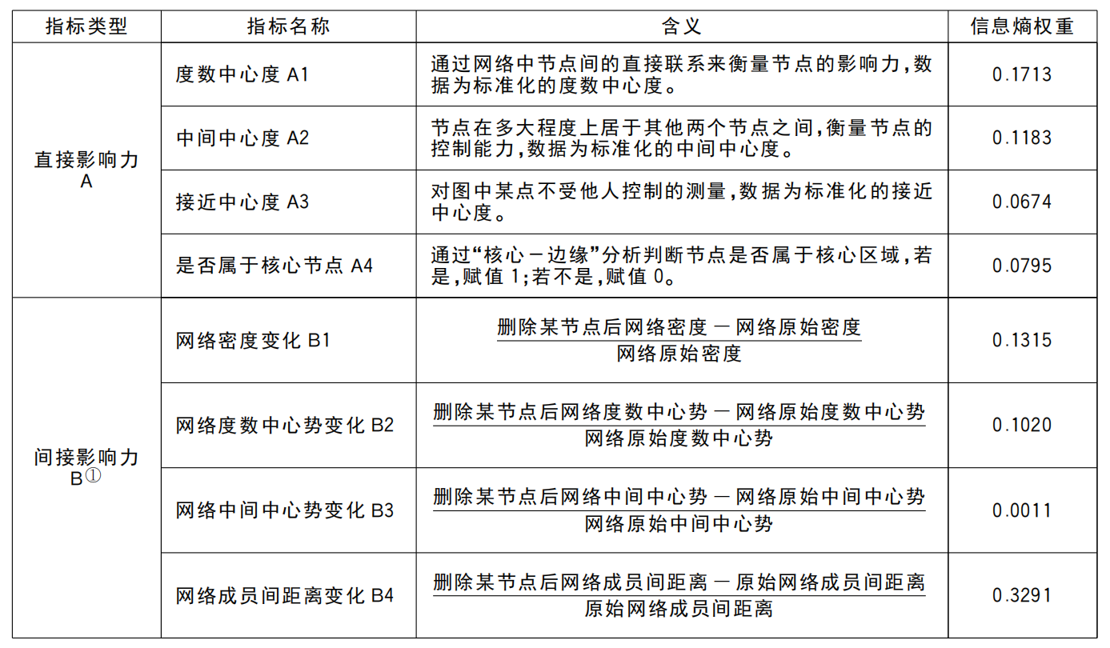
02
定性分析方法
比较法案例
步骤：
比较问题的确定：中、美对“一带一路”专利合作态势；
比较指标：构建专利合作网络，借助社会网络分析和系统科学理论构建量化对比指标如图右；
收集整理资料
分析比较内容
得出比较结论

Slide 41
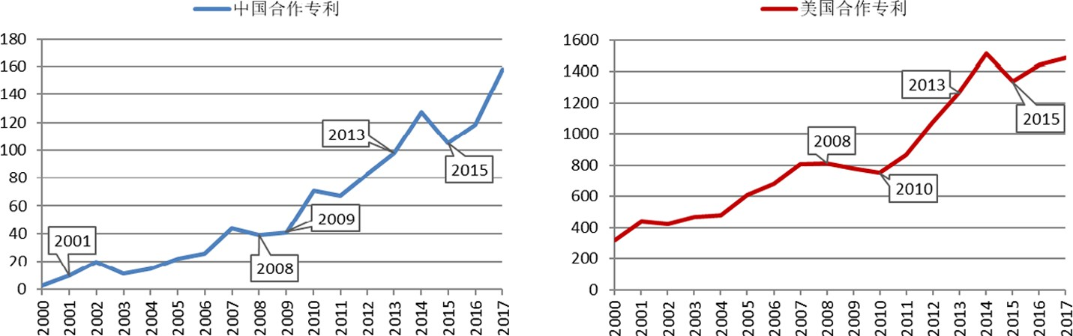
02
定性分析方法
比较法案例
对比专利合作时序分布
从总体趋势来看，中国合作专利的年平均增长率为26.26%，美国合作专利年平均增长率为9.48%，中国在年均增速上超过美国，具有较大的增长潜力。从近两年数据来看，中国合作专利呈直线上升趋势，美国的变化则较为平缓。
Notes:
从具体趋势来看，中国与“一带一路”沿线国家的专利合作呈现波折上升的状态。
中国：2001年中国加入世界贸易组织，积极融入经济全球化进程，有一个合作小高峰。2008年受全球金融危机的冲击，专利合作出现小幅下降，但此后由于国家经济刺激计划的推进以及北京奥运会成功举办，中国逐渐走出了经济危机的阴影，2009年年利合作出现了明显的上升拐点。2013年以来，随着“一带一路”战略的提出与实施，专利合作大幅提升；
2015年中国处于新常态时期、经济增速放缓，与“一带一路”国家的贸易额呈下降趋势，专利合作数量出现周期性回落；
美国：2000年美国与“一带一路”合作专利作基数远高于中国，并在此后的８年间保持稳步上升。金融危机使得美国经济进入衰退期，2008-2012间美国的合作专利数量出现下滑。随着美国重点加强在“一带一路”地区的科技布局，2014年合作专利数达到顶峰；2015年国际贸易负增长、新兴经济体的发展出现周期性、结构性放缓，低迷的经济环境下，美国与“一带一路”的专利合作也呈现周期性回落。
通过横向比较来看，在中国提出“一带一路”政策、引领新型全球化建设的同时，美国也加强与“一带一路”国家的科技合作，中国在合作专利数量和对“一带一路”科技圈的综合影响力上与美国存在一定差距。

Slide 42
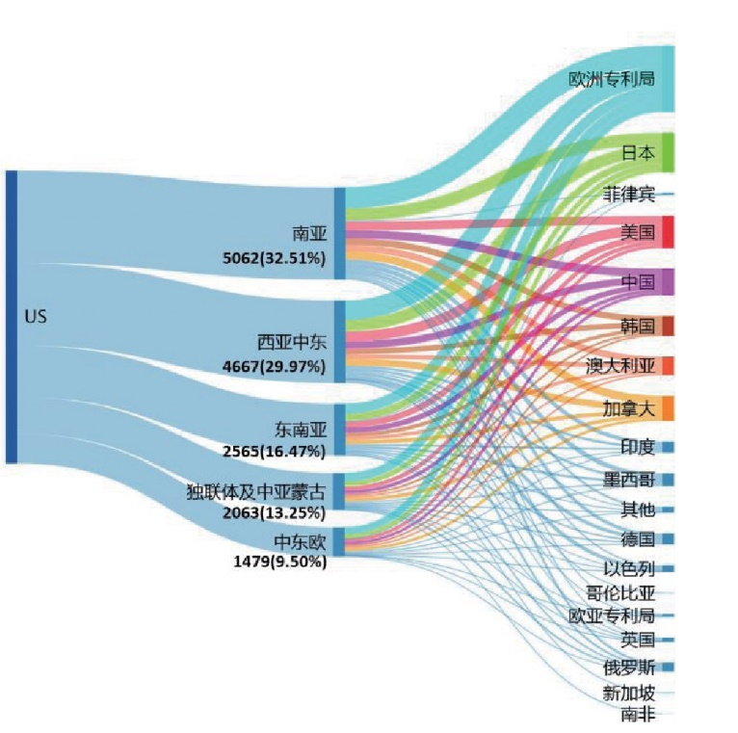
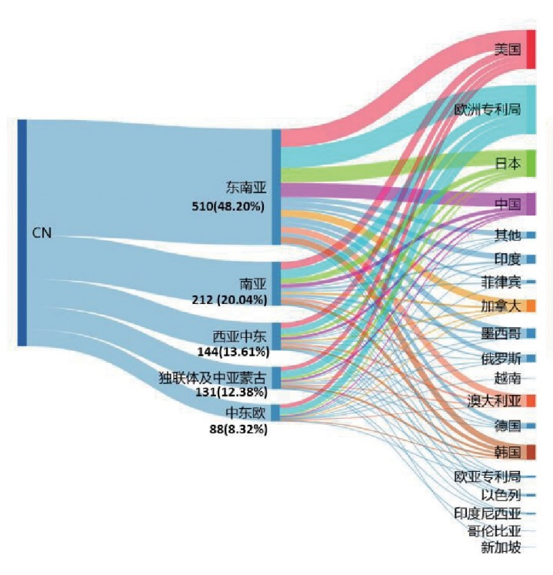
02
定性分析方法
比较法案例
对比专利合作空间分布
中国合作专利流向情况
美国合作专利流向情况
Notes:
综合来看，中美两国与“一带一路”专利合作存在地区不均衡性，中国更倾向与东南亚国家合作，美国则偏向南亚、西亚中东地区。在专利流向上，中美两国目前都将欧洲、日本等发达国家作为主要市场，忽略了在新兴国家市场的专利布局；两国都十分重视将合作专利成果应用于本土市场。进入各发达国家市场的专利在技术上各有侧重，主要集中于电气工程（数字通信、电信、计算机技术）和化学（药品、有机精细化学）两个技术大类。
两国都将欧、日、韩等发达国家作为主要市场，忽略了新兴国家市场的专利布局，发明专利的技术资源优势未能和地缘优势充分结合，知识产权布局滞后于市场布局，这与经营主体的专利布局习惯和一带一路沿线参差不齐的知识产权保护环境相关联。

Slide 43
02
定性分析方法
推理法
推理是从一个或几个已知的判断得出一个新判断的思维过程。具体来说，就是在掌握一定的已知事实、数据或因素相关性的基础上，通过因果关系或其他关系顺次、逐步地推论，最终得出新结论的一种逻辑思维方法。
Notes:
推理的含义

Slide 44
02
定性分析方法
推理法
任何推理都由前提和结论两部分组成，都包含三个要素：
一是前提，即推理所依据的一个或几个判断。
二是结论，即由已知判断推出的那个新判断，
三是推理过程，即由前提到结论的逻辑关系形式。
Notes:
推理的要素
推理是由已知合乎规律地推出未知的思维形式，是通过对某些判断的分析和综合再引出新的判断的过程，它反映了事物之间的内在联系和发展趋势。

Slide 45
02
定性分析方法
推理法
推理是一种重要的逻辑方法，在信息分析中有着广泛的应用领域。
通过推理，可以把与设想或假说有关的事物联系起来，从而达到证实或证伪设想或假说的目的。
通过对某些已知事实或数据及其相关性的严密推理，可以获得一些未知的事实或数据。
通过对科技、技术经济、市场等的历史、现状的逐步的推理，可以顺势推测出其未来发展趋势。
Notes:
推理的注意点

Slide 46
02
定性分析方法
推理法
在推理时，要想获得正确的结论，必须注意两点：
第一，推理的前提必须是准确无误的。
第二，推理的过程必须是合乎逻辑思维规律的。
根据推理的前提和结论之间联系的性质，一般来说推理可以分为
演绎（deduction）推理和归纳（induction）推理
Notes:
推理的注意点

Slide 47
02
定性分析方法
推理法
归纳推理
所谓归纳推理就是以有关某类思维对象个别或部分个体的知识为前提，从中推出关于该类思维对象全体的一般性知识的结论的推理。
归纳推理的类型按照其发展的不同阶段可以分为古典和现代两种。根据前提中所考察的事物对象的范围不同，古典归纳逻辑把归纳推理分为完全归纳推理和不完全归纳推理。

Slide 48
02
定性分析方法
推理法
归纳推理
在一个平面内，直角三角形内角和是180度；锐角三角形内角和是180度；钝角三角形内角和是180度。而直角三角形、锐角三角形和钝角三角形包含了全部三角形。因此，平面内所有三角形的内角和都是180度。
个别
一般
Notes:
归纳推理举例
上述案例由三个对个别事物的认识，推理、概括和总结出一般性的原理或原则，这就是归纳推理的过程。

Slide 49
02
定性分析方法
推理法
完全归纳推理
是根据某类事物中每一对象都具有某种属性，推出该类对象具有某种属性的推理。
其逻辑形式可表示为：
S₁是P
S₂是P
……
S_{n} 是P
S₁,S₂ ,……S_{n} 是S类的全部对象
所以，所有S都是P
Notes:
完全归纳，就是指全部地毫无遗漏地考察了该类所包含的全部对象后所做出的推理。
特点是：前提中所考察是一类事物的全部对象，结论所断定的知识范围没有超出前提的知识范围。
完全归纳推理要获得正确的结论，必须满足两个要求：
第一，前提中每个经验命题都必须是真实可靠的；
第二，前提中必须完全考察一类的事物的全部对象。
完全归纳推理主要有两个作用：
一是具有认识作用
二是具有论证作用
完全归纳推理局限性是：当人们所要认识的事物包含的对象数量极大，或者是数量无限的时候，就很难或根本无法使用完全归纳推理。

Slide 50
02
定性分析方法
推理法
完全归纳推理
完全归纳推理的两个要求：
第一，前提中每个经验命题都必须是真实可靠的；
第二，前提中必须完全考察一类的事物的全部对象。
完全归纳推理的两个作用：
一是具有认识作用
二是具有论证作用
局限性：当所要认识的事物包含对象数量极大，或者数量无限的时候，就很难或根本无法使用完全归纳推理。
Notes:
完全归纳推理必须满足两个要求
完全归纳推理具有两个作用

Slide 51
02
定性分析方法
推理法
不完全归纳推理
含义：不完全归纳推理是根据一类事物中的部分对象具有某种属性，推出该类对象都具有某种属性的推理。
特点：前提中只是断定了一类事物的部分对象具有某种属性，而结论却是断定该类事物的全部对象都有某种属性，结论所断定的知识范围超出了前提的范围。
类型：可根据前提中是否揭示了事物对象与其属性之间的因果联系，将它分为简单枚举归纳推理和科学归纳推理。
Notes:
归纳推理第二种——不完全归纳推理

Slide 52
02
定性分析方法
推理法
简单枚举归纳推理
又叫简单枚举法，以经验知识为主要依据，依据某种属性在部分同类对象中的不断重复而没有遇到反例，从而推出该类的所有对象都具有某种属性的归纳推理。
其逻辑形式可以表示为：
S1是P
S2是P
……
Sn是P
S1,S2 ,……Sn 是S类的部分对象，并且不存在Si（i=1,2, ……n）不是P
所以，所有S都是P。
Notes:
不完全归纳推理第一种：简单枚举归纳推理
特点：结论不是充分可靠的。
因为简单枚举归纳推理是根据某种属性在部分同类对象中的不断反复，并且在考察中没有遇到反例从而推出结论的，但是，在考察中没有遇到反例并不等于反例就不存在，很可能反例就存在于未被考虑的同类事例中；一旦出现反例，结论就会被推翻。

Slide 53
02
定性分析方法
推理法
科学归纳推理
科学归纳推理又叫科学归纳法，它是以科学分析为主要依据，依据某类事物中部分对象与其属性之间具有因果联系，推出该类事物的全部对象具有某种属性的归纳推理。
其逻辑形式可以表示为：
S1是P
S2是P
……
Sn 是P
S1,S2 ,……Sn 是S类的部分对象，P与这些对象有必然联系
所以，所有S是P。
Notes:
例如，金、银、铜、铁受热以后都会体积膨胀，而金、银、铜、铁都是金属，由此可以得到，金属受热后都会体积膨胀。

Slide 54
02
定性分析方法
推理法
完全归纳推理
归纳推理
科学归纳推理
不完全归纳推理
简单枚举归纳推理
Notes:
完全归纳推理是根据一类事物中每一个对象是否具有某种属性来推出这类事物是否都具有某种属性的归纳推理。
不完全归纳推理是根据一类事物中的部分对象是否具有某种属性来推出这类事物所有对象是否都具有某种属性的归纳推理。
其中不完全归纳推理包括简单枚举归纳推理和科学归纳推理
简单枚举归纳推理是指进考察一类事物中部分对象的情况，在没有遇到相反情况下，推出一般性的结论。
科学归纳推理也是对一类事物中的部分对象进行考察，但通过部分对象与该事物某种属性之间的因果联系，推出该类事物的全部对象是否具有某种属性的归纳推理。
科学归纳推理与简单枚举归纳推理的共同点是：
二者都属于不完全归纳推理。
二者的前提中都只是考察了一类事物的部分对象。
结论都是对某一类事物的全部对象的断定，结论所断定的知识范围都超出了前提的范围，前提与结论的联系都不是必然的。
科学归纳推理与简单枚举归纳推理的不同点是：
二者的推理根据不同。简单枚举归纳推理以经验认识为主要根据，依据某种属性在某类部分对象中的不断重复，并且没有遇到反例；科学归纳推理则是以科学的分析研究为主要根据，需要进一步分析事物对象与其属性之间的因果联系。
二者结论的可靠性程度不同。虽然二者的前提与结论之间的联系都是概然的，归纳强度都不必然等于1，但是，由于科学归纳推理的前提中考察了一类事物对象与其属性之间的因果联系，在归纳之中引入了演绎，因此，科学归纳推理的归纳强度也比简单枚举归纳推理的归纳强度大。所以，科学归纳推理的结论与简单枚举归纳推理的结论比起来，其可靠性程度要大得多。
对前提数量的要求不同。简单枚举归纳推理要求前提数量尽可能多；而科学归纳推理的前提数量多少不具有重要意义，主要要求找出事物对象与其属性之间的因果联系。

Slide 55
02
定性分析方法
推理法
演绎推理
演绎推理是由普通性的前提推出特殊性结论的推理。
按照推理的前提是简单判断还是复合判断，演绎推理又分为：简单判断的推理——三段论等；复合判断的推理——假言推理、选言推理和二难推理等。
一般
个别
Notes:
演绎推理的含义与类型

Slide 56
02
定性分析方法
推理法
常规推理
含义：又称直言推理或三段论，是指由两个简单判断作前提和一个简单判断作结论组成的演绎推理。常以普遍性的事实或数据为前提，通过一定程序的严密推论，最后得出新的、个别的结论。
特征：只要前提准确无误，推理过程严格合乎逻辑，常规推理所推出的结论必然是正确、可信的。
结构：可以用三段式表示：
大前提：所有M是P，
小前提：所有S是M，
结 论：所以，所有S是P。
Notes:
演绎推理第一种：常规推理
常规推理又习惯地称为三段论。即它恰好由三个直言判断组成，恰好有三个不同的概念做主项和谓项，而且每个概念在两个判断中各出现一次。

Slide 57
02
定性分析方法
推理法
假言推理
（1）假言命题
假言命题是对思维对象情况作有条件断定的命题，亦称条件命题。例如：如果他是作案人，那么他一定有作案时间。
根据思维对象间的条件关系不同，假言命题可分为充分条件假言命题、必要条件假言命题和充分必要条件假言命题三种。
（2）假言推理是以假言命题为前提，并且根据假言命题的逻辑特性进行的推理。 例如：
如果他是作案人，那他一定有作案时间，
现已查明，他没有作案时间；
所以，他一定不是作案人。
Notes:
演绎推理第二种：假言推理

Slide 58
02
定性分析方法
推理法
选言推理
（1）选言命题
又称析取命题，是反映事物的若干种情况或性质至少有一种存在的命题。
根据选言命题所断定的若干种可能情况是否能够同时并存，选言命题可分为相容选言命题和不相容选言命题。
（2）选言推理
选言推理是指以选言命题为前提，并且根据选言命题的逻辑特性进行的推理。
Notes:
演绎推理第三种：选言推理
另外：二难推理就是由两个假言命题和一个选言命题为前提而推出结论的推理。

Slide 59
02
定性分析方法
推理法
商品是用于交换的劳动产品
办公用品是商品
所以办公用品是劳动产品
三段论：
如果帝国主义存在（前件），那么战争就不可避免（后件）
现在帝国主义还存在
现在战争依然不可避免
演绎推理
假言推理：
电动汽车要么属于机动车，要么属于非机动车
国家规定，电动车按机动车管理
电动汽车不属于非机动车
选言推理：
Notes:
演绎推理则是由一般到个别的过程。
三段论是演绎推理中最普遍的形式，是由两个包含一个共同项的直言判断为前提，得出一个新的性质判断作为结论的演绎推理。
假言推理是基于一个假言判断的前提，推出其前件和后件，并通过肯定其后件或前件来论证原有假言判断结论正确性的推理方法。
选言推理是以至少一个选言判断为前提，并根据选言判断中各选言支之间的关系进行推演的推理方式。

Slide 60
02
定性分析方法
推理法
归纳推理与演绎推理的区别：
思维进程不同
演绎推理通常是由一般到特殊：而归纳推理则是由特殊到一般。
结论所断定的范围不同
演绎推理的结论没有超出前提所断定的范围；而归纳推理的结论一般都超出了前提所断定的范围(完全归纳推理除外）。
前提与结论的联系不同
演绎推理的前提与结论之间有蕴涵关系，结论是必然的，归纳推理前提与结论之间不具有蕴涵关系，它的结论是或然的(完全归纳推理除外）。
Notes:
一般地说，演绎推理适合于将一般性的知识应用到特殊的场合；而归纳推理适合于由特殊的事例概括出一般性的知识。

Slide 61
02
定性分析方法
分析与综合
含 义
分析与综合是揭示个别与一般、现象与本质的内在联系的逻辑思维方法，是科学抽象的主要手段，是各种认识活动的基础，主要解决部分和整体的问题。通过对事物原因或结果的周密分析，从而证明论点的正确性、合理性的论证方法。
作 用
是加工信息的基本方法，是揭示事物本质和规律的基本手段，是形成观点和模型的主要工具，也是构成各种逻辑方法的重要基础。
Notes:
人们认识客观事物，必须首先解剖事物的各个方面、各个部分，了解它们的结构、功能、性质和作用，然后从整体考虑，找出各部分之间的联系和统一，从而达到从总体上把握事物的本质和规律。
信息分析活动中研究的客体往往不是独立、纯粹的，一般具有多样性、复杂性和层次性，分析与综合的应用正好可以解决这个问题，因此是在信息分析和研究中较多应用的一种方法。
分析就是忽略人和事物的一些方面从而从某个“侧面”研究一个问题，从多个“侧面”研究一个问题，就是多角度分析。综合就是把这些分析合起来，并结合实际，力图把握整体实际情况。

Slide 62
02
定性分析方法
分析与综合
分析法
确定分析目标
获取分析结论
1
2
3
分解独立要素
整体、具体
部分、抽象
Notes:
分析法的含义：就是将客观事物整体分解为各组成要素，并通过梳理和判断事物间及事物要素间的关联来达到认识事物的目的。分析的过程，是从整体到部分、从具体到抽象的思维运动过程
确定分析目标：只有明确分析目标，才能根据研究课题有针对性的选择合适的研究方法及工具
分解独立要素：面对复杂的研究对象及其关联，需要将研究对象整体分解为若干个独立的要素，并对各研究对象及其要素进行深入的理解和分析
获取分析结论：需要进一步挖掘研究对象及各要素间关联的表现形式、性质及其在事物发展过程中的地位和作用。

Slide 63
02
定性分析方法
分析与综合
求同法
因果分析
求异法
共变法
分析法
表象和本质分析
相关分析
Notes:
因果分析是为找出引起某一现象变化的原因而进行的分析。
表象和本质分析是利用事物的表象与本质之间的关系进行分析的方法。
相关分析是指利用事物间的相关关系进行分析研究，以一种或几种已知事物来判断或推知位置事物的方法的统称。

Slide 64
02
定性分析方法
分析与综合
因果关系
因果分析是客观事物各种现象之间的一种普遍的联系形式。
任何现象都有它产生的原因，任何原因也都必然引起一定的结果。
引起某种现象出现的现象就是原因，由原因的作用而产生的现象就是结果。
只要当某一现象出现时，另一现象必定会接着出现，就可认为这两个现象具备因果关系。
Notes:
分析法之因果分析
因果分析可以找出事物发展变化的原因，认识和把握事物发展的规律和方向。
在因果分析中，应遵循以下原则：
居先原则：原因和结果在时间上先后相随，原因在前
共变原则：原因的变化导致结果的变化；
接触原则：作为原因和结果的两种现象在时间上必须相互接触，或者由一系列中介事物的来衔接

Slide 65

02
定性分析方法
分析与综合
因果关系的三种形式
求同法：在不同的场合观察到相同的现象，这些不同的场合各有若干原因，其中有一个原因相同，则可初步确定该原因就是产生该现象的共同原因。
求异法：所观察现象在第一种场合出现，在第二种场合不出现，而这两种场合只有一个原因不同，则可初步确定该原因为引发此种现象的原因。
共变法：所观察现象发生变化的各种场合里，其他原因保持不变，有一个原因发生了变化，则可初步确定该原因是使所观察的现象发生变化的原因。
Notes:
分析法之因果分析的形式

Slide 66

02
定性分析方法
分析与综合
表象和本质分析
表象和本质是揭示客观事物的外部表现和内部联系之间相互关系的一对范畴。
表象是事物的表面特征以及这些特征之间的外部联系。
本质是事物的根本性质，是构成一事物的各种必不可少的要素的内在联系。
Notes:
分析法之表象和本质分析
利用事物的表象和本质之间的这种关系进行分析的方法，就是表象和本质分析。
利用表象和本质分析，可达到由表及里、透过事物表象把握其本质的目的。
例如，日本判定我国大庆油田的确切位置和加工能力的事例；马克思的眼光，市面萧条经济危机是现象，生产过剩贫富严重分化是本质。

Slide 67
02
定性分析方法
分析与综合
相关分析
相关分析是指以一种或几种已知事物来判断或推知未知事物的方法。例如“山雨欲来风满楼”、“瑞雪兆丰年”等生活经验，就是利用事物发生和发展的相互关联，采取由此及彼的方法。
间接性
层次性
经验性
相关分析的特点：
Notes:
分析法之相关分析
例如，上海市科技情报研究所对日本民用电扇工业专利的分析;
按事物之间的联系方式，相关关系可以分为因果相关、伴随相关等；
因果相关是利用已知事物与未知事物之间的因果关系来研究事物的方法。
伴随关系是利用已知事物和未知事物相伴出现的特点来研究事物的方法。

Slide 68

02
定性分析方法
分析与综合
综合法
综合（synthesis）是将与研究对象有关的分散、片面的各部分和要素整合起来，从整体的角度对事物的本质和规律进行把握，从而获得新结论、新认识的逻辑思维方法。综合的过程，是从部分到整体，从理性的抽象到理性的具体的逻辑分析过程。
Notes:
综合法的含义：
综合法与分析法相对称的分析方法，是指人们在思维过程中将与研究对象有关的片面、分散、众多的各个要素(情况、数据、素材等)进行归纳，从错综复杂的现象中探索它们之间的相互关系，从整体的角度把握事物的本质和规律，通观事物发展的全貌和全过程，获得新的知识、新的结论的一种逻辑思维方法

Slide 69
02
定性分析方法
分析与综合
综合法
确定综合目标
获取综合结论
1
2
3
确定联系形式
部分、抽象
整体、具体
Notes:
综合的基本步骤：
明确综合的目的
把握被分析出来的研究对象的各个要素
确定各个要素的有机联系形式
从事物整体的角度把握事物的本质和规律，从而获得新的知识的结论

Slide 70
02
定性分析方法
分析与综合
综合法
综合的内容范围很广，存在横向综合和纵向综合，也将两者结合。
从纵的方面，可以将与某一主题有关的历史、现状与趋势结合起来，其内容可以是有关的科学学科、技术领域、政策、产业或企业等。
从横的方面，可以将与某一研究主题的有关方针、政策、生产经营与产品的市场销售等情况进行综合。
Notes:
综合是根据研究课题的要求从时间、空间和内容范畴三个角度进行综合。
例如，可持续发展的分析。
综合法基本步骤与分析法相似，综合法通常可以分为简单综合、分析综合和系统综合三种类型。

Slide 71
02
定性分析方法
分析与综合
简单综合
简单综合是对与研究课题有关的信息(情况、数据、素材等)进行汇集、归纳和整理。简单综合的一个必要条件就是注意从细微之处点点滴滴地积累材料，并要具有对有关信息的高度敏感性。
例如，二战前的英国记者雅各布利用公开信息分析得到德军信息的事例。
Notes:
综合法之简单综合

Slide 72
02
定性分析方法
分析与综合
分析综合
分析综合是对所搜集到的与特定事物（课题）有关的信息（情况、数据、素材等），在进行对比、分析和推理的基础上进行综合，以认识事物（课题）的本质、全貌和动向，获得新的知识和结论。
具体分析综合方法：
存优：将各种信息进行对比分析，去伪存真，去粗取精，然后将“真”、“精”等优质内容综合起来。
浓缩或化合：借用化学上的名字，表示在思维活动中将各种信息进行浓缩或化合形成新的知识或结论。
Notes:
综合法之分析综合

Slide 73
02
定性分析方法
分析与综合
系统综合
系统综合是从系统论的观点出发，对与研究课题有关的大量信息进行时间与空间、纵向与横向等方面的综合研究。
系统综合是一个创造性的深入认识研究课题的过程。
案例：未来学家约翰·奈斯比特的《大趋势——改变我们生活的10个新方向》
Notes:
综合法之系统综合方法
上述均为定性分析方法

Slide 74
02
定性分析方法
思考题
（1）你在生活、学习、工作中有没有运用到以上逻辑分析方法的场景？你是如何运用这些方法解决问题？
（2）根据比较法、推理归纳法、分析与综合法的概念内涵与特征差异，能否分别说明其适用的场合？
（3）演绎推理、归纳推理和类比推理等推理方式分别是怎样的？如何应用？
Notes:
常用三种应用于信息分析的逻辑分析方法包括：比较法、推理归纳法、分析与综合法
演绎推理:通过已知的前提，以合理的逻辑得出结论。例如三段论、数学归纳法、反证法等。
归纳推理:根据一类事物的部分对象具有某种性质，推出这类事物的所有对象都具有这种性质的推理，叫做归纳推理。归纳是从特殊到一般的过程，它属于合情推理。例如:经验公式、物理学原理等。
类比推理:根据两个对象在某些属性上相同或相似，通过比较而推断出它们在其他属性上也相同的推理过程。它是从观察个别现象开始的，因而近似归纳推理，也属于合情推理。但它又不是由特殊到一般，而是由特殊到特殊，因而又不同于归纳推理。分完全类推和不完全类推两种形式。完全类推是两个或两类事物在进行比较的方面完全相同时的类推；不完全类推是两个或两类事物在进行比较的方面不完全相同时的类推。
演绎推理和合情推理的区别在于，演绎推理所得出的完全地、逻辑地真实可靠的，而合情推理所得出的结论则不一定可靠，仅可当做一个假设。合情推理中，归纳法得出结论时，所基于的证据越多则越可靠;类比法得出结论时，比较的方面越详尽则越可靠。一般，证据十分丰富详尽的时候我们便将结论当做真的了，不过严格来讲还是有细微的可能不对。

Slide 75
03
定性分析中的资料收集与研究方法
方法简介
定性研究是用文字表达的，用于理解概念、想法或经验。这种类型的研究可以收集深入的见解（深入的观点），以了解不太了解的主题。
常用的资料收集与研究方法：访谈、民族志、话语分析
Notes:
访谈作为一种研究方法,与日常谈话是有区别的。访谈有明确的目的性，访谈者与受访者接触较为正规。受访者所提供的信息应该大致限定在访谈目的之内。
访谈是一种言语事件,本身就是"现实”存在的一种方式,反映的是一种特定的社会现实。
定性研究中常用的资料收集和研究方法：访谈、民族志、话语分析

Slide 76
03
定性分析中的资料收集与研究方法
访谈法
访谈法也称为访问调查法，是访问者（调查者）通过与被访问者（被调查对象）以口头交谈等方式来收集调查资料的一种方法。
一般过程：
1.拟定调查问题的提纲，准备记录方式
2.联系调查对象
3.实施个别访谈。
Notes:
个别访谈耗时、耗力，主要用于特殊人群和特殊问题的调查研调查究。应用得当能发现一些深层次的资料。

Slide 77
03
定性分析中的资料收集与研究方法
访谈法
访谈调查法优点和缺点
费用较高，对调研人员素质要求比较高
被调查者有时不愿意回答私人问题
调研人员的主观意思很容易传递给被调查者，因而影响调研结果
答复率高，可以采用开放式提问。可以获得比较完整的信息
调研人员可以适时观察被调查者的反应

Slide 78
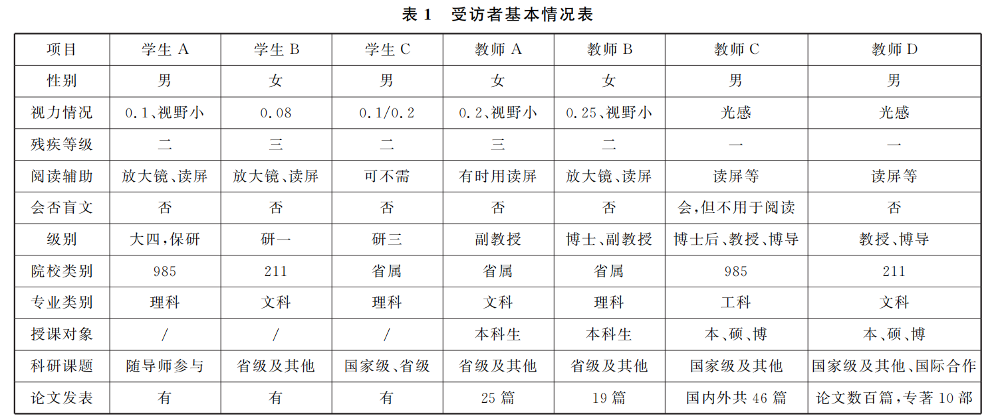
03
定性分析中的资料收集与研究方法
访谈法
案例：
通过定性研究中的半结构化访谈法了解受视力障碍程度、学科特点、学术研究层次等因素影响的研究对象对图书馆服务的体验和需求差异,从而分析目前高校图书馆为视障读者服务的体验、归纳需求特点、探讨服务改进方向。
访谈步骤：
（1）正式访谈前先发送访谈提纲，请受访者预作准备，以提高访谈效果和质量；
（2）由于受访者分散于国内各地，故采用间接访谈方式,通过电话完成一对一访谈,每位受访者的访谈时间约45分钟；
（3）访谈记录整理好后交予受访者确认，均得到受访者认可。
林英.基于半结构化访谈法的普通高校图书馆服务视障师生研究[J].大学图书馆学报,2016,34(04):57-62.
Notes:
案例研究结论：
能进入高校求学或任职的视障师生,在信息素养、文献需求等方面与其他在校师生无异,面对视力缺失引发的障碍，也普遍拥有一定的解决能力和应对方法。
高校图书馆通过适当的设备、人员等方面的改进，可为视障师生利用馆藏资源提供有效协助。
作为远期目标，高校图书馆应配合学校规划，从馆舍建设、软硬件配备、人员培训等方面加强无障碍建设，并进一步推进相关政策的制定与实施，促进高等融合教育不断发展，让包括视力障碍者在内的残疾人享有平等接受高等教育的机会。

Slide 79
03
定性分析中的资料收集与研究方法
民族志
民族志（Ethnography)方法起源于人类学，研究者从内部采用亲历和观察的方法提供有关意义体系与行为习惯的报告。研究对象通常是一个群体，研究者对其文化、价值观和行为模式进行重点的观察与探索。
民族志所收集的数据主要是翔实丰富的文字和语言，数据收集主要是深入到当地进行实地调查，直接搜集第一手资料，使用研究对象自己的语言，记录她们对自己生活世界的诠释。
Notes:
民族志的概念

Slide 80
03
定性分析中的资料收集与研究方法
民族志
民族志方法的特性
一是追求“整体性把握”原则
二是强调“当地人观点”的原则
三是持以开放的思维
四是成熟的方法体系
Notes:
一是追求“整体性把握”原则。所谓“整体性把握”，就是研究者把文化看作是一个相对固定、密切相关的整体，对任何问题都应置于整个社会和文化结构中考察，而不是孤立对待。理想型的民族志研究，要求研究者综合考虑生物的、社会的、文化的、语言的乃至历史的和当代的各种因素。
二是强调“当地人观点”的原则。所谓“当地人观点”，就是研究者以外来者身份进入社区，却尽量以“当地人”的思维方式、价值观去理解当地人如此行动的意义。该原则促进研究者以更全面客观的态度去发现事物的整体形态。
三是持以开放的思维。民族志研究者开展田野调查前预先准备问题、理论和方案，但在调查过程中，随时会遇到方案中不曾预料的丰富的现实资料，开放思维使得民族志研究者去发掘那些尚未使用过的资料，并驱动其对方案予以适当的调整。
四是成熟的方法体系。民族志研究历经一个半多世纪，一直保持开放、持续的发展状态，从马林诺夫斯基开创“科学的民族志”起，一代代民族志研究者在实地调查中积累经验，对民族志研究方法不断予以规范。具体而言，民族志方法包括: 如何进入社区并融入当地文化，如何通过参与观察和深度访谈收集资料，如何找到新颖的分析角度，如何对独特的发现予以表述与呈现，等等。民族志丰富而成熟的方法体系已影响到许多学科和领域。

Slide 81
03
定性分析中的资料收集与研究方法
民族志
适用场景：
（1）用户研究。民族志方法能直接面对用户群体，通过参与观察、深度访谈等专门技巧，细致入微地观察和分析用户行为，避免如下许多不足：自我报告（受试者意识到） 的信息需求并非完全准确；
（2）服务开发和评估。民族志方法因其本身的特质，在信息系统开发、服务评估等、空间设计等领域中应用广泛。
（3）知识管理领域。知识管理是图书馆学研究的重要方面，民族志方法为这一领域中问题的认识和理解提供了新的思路。
（4） 图书馆员职业生态问题研究。与前两个领域侧重于用户不同，民族志方法在这一领域的应用是针对组织成员的。
Notes:
适用场景解释：
（1）受试者可能出于顾虑不愿意报告一些数据；另外有很多受试者自身未意识到的需求等。如，ERIAL 项目的研究揭示：学生在研究中报告的反馈与其实际的研究行为存在差异。
（2）图书馆新服务的推出，不能仅凭决策者想当然；信息系统和数据库平台的开发，也需要对用户深入了解；图书馆开展的信息素质教育和参考咨询服务的效果评估中，用户也是重要的利益相关者。
（3）如Schultze在一家财富 500 强制造公司，围绕计算机系统管理者、图书馆员和竞争情报分析师等 3 组知识工作者，研究了其工作实践。Jonsson 针对组织中的知识分享，在一家专业服务公司进行了为期一年的研究。
（4） 如新入职的员工如何迅速适应工作环境；在变革的信息环境中，图书馆员需要什么样的技能；图书馆员的职业倦怠等。如王子舟指出，这种青睐日常生活、非正统知识的取向，可使我们获得规范化科学研究 （如问卷调查） 或脱离情景的文献研究 （如文本批评） 等无法获得的理解。

Slide 82
03
定性分析中的资料收集与研究方法
案例研究
案例研究方法来源于实践，以典型案例为素材，并通过具体分析、解剖，不仅能更全面、真实地反映客观事实，还能解析现象产生的原因，对动态的相互作用过程与所处的情境脉络加以掌握，获得一个较全面与整体的观点。
案例研究的定义有两大类别, 第一种观点认为案例是特殊事件，从案例中不能总结出带一般规律性的结论；第二种观点认为对案例的研究可以得出新的假说以及分析性的普遍结论
Notes:
案例研究方法概念内涵
源于哈佛大学的案例学派和早期的经验学派。案例研究法在社会科学研究领域的应用, 其源头大约可以追述到20世纪初期人类学和社会学的研究。例如, 英国人类学家马林诺斯基对太平洋上特洛布里安岛 (Trobriand) 原住民文化的研究, 就是案例研究方法的先驱。从马林诺斯基之后, 案例研究法逐步发展成为一套规范的研究体系, 出现了许多有重大影响的研究成果。

Slide 83
03
定性分析中的资料收集与研究方法
案例研究
特点
案例研究最明显的两大特点主要体现在研究形势和研究数据上。
就研究形式而言，若研究者更倾向于过程研究，即探索自变量变化导致因变量变化的原因和机制，那么案例研究方法的适用性更好。
就研究数据而言，案例研究数据主要为描述性文字材料, 包括历史访谈、档案资料等二手资料, 但仍有很多时候研究需要基于现场访谈获得的一手数据开展。

Slide 84
03
定性分析中的资料收集与研究方法
案例研究
优缺点
如何从一个案例做推论？从结果推论到理论命题
缺乏严密性
会产生大量且让人没兴趣阅读的文件
案例研究者常常因为信息不全面而让模棱两可的观点影响了结论的方向
为科学概化提供较少的基础
耗费时间长

Slide 85
03
定性分析中的资料收集与研究方法
案例研究
实例
1、本文选择案例研究方法的原因
研究旨在回答组织如何采取措施提升其成员的组织承诺，以及职业生涯发展阶段如何影响组织承诺管理的演化，探讨“如何”的问题范畴；是一个动态的互动过程；要求有丰富的案例材料和数据支撑。
2、案例选择的依据
本研究遵循典型性原则（Patton,1987）、理论抽样的准则，兼顾了案例的典型性及研究数据的可获得性，选取台湾儿童暨家庭扶助基金会作为案例研究对象。研究数据可获得性强且获取渠道丰富。
3、研究框架
方法选择的依据——案例选择的理由（案例选择遵循理论抽样的准则，兼顾了案例的典型性及研究数据的可获得性）——数据来源与获取方式（半结构化访谈与二手资料）——研究设计。
张伶,吴美琦.社会工作者组织承诺提升策略——台湾儿童暨家庭扶助基金会的案例研究[J].南京大学学报(哲学·人文科学·社会科学),2015,52(06):31-41+154.

Slide 86
03
定性分析中的资料收集与研究方法
案例研究
实例
1、选择多案例研究方法的原因
多案例研究遵循“可复制”的逻辑原则，通过比较分析多个案例，从而进一步扩展和反复验证研究发现或结论，有助于提出更具普适性的理论概念或框架。
2、案例选择的依据
考虑到研究的可行性，本研究选取南京大学、东南大学、南京师范大学和南京农业大学四所 “双一流”高校作为研究案例。
3、研究框架
通过文本数据收集和半结构化访谈的方式来获取。通过登录官方网站获取与研究生教育高质量发展相关文本数据。采用半结构化访谈方式对四所学校负责研究生培养的工作人员进行半小时至一小时不等的访谈。对江苏省研究生教育高质量发展的具体路径进行分析，总结出研究生教育高质量发展的路径框架，最后提出结论和展望。
刘自团,汪雅霜.“双一流”建设背景下研究生教育高质量发展路径研究——基于江苏高校的多案例分析[J].高教探索,2020(10):35-41.
Notes:
2、四所高校在研究生高质量发展实践上具有代表性，这四所学校均为 “211 工程”建设高校，其中南京大学、东南大学为 “985 工程”重点建设高校，在研究生教育上具有丰富的实践经验；其次，这四所学校在院校类型上具有代表性，分别为全国综合性大学、工科大学、全国师范类大学、农林类大学的典型代表。

Slide 87


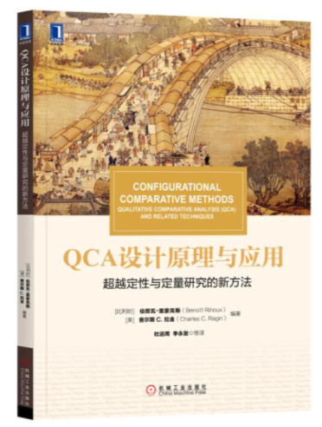


04
定性分析方法
补充读物
QCA设计原理与应用：超越定性与定记研究的新方法/（比）伯努瓦·里豪克斯(Benoît Rihoux),（美）查尔斯C.拉金(Charles C. Ragin)编著；杜运周等译.北京：机械工业出版社，2017.7
诺曼·K·邓津, 伊冯娜·S·林肯. 定性研究[M]. 重庆大学出版社, 2007.
Notes:
补充读物：
QCA是一种基于布尔代数的集合论组态分析方法，通过考察前因条件和结果之间的充分与必要子集关系，能够从整体上探寻多重并发因果诱致的复杂社会问题“如何”发生。近年来，该方法在社会科学领域受到越来越多的关注和认可。在组织与管理研究中，QCA为解释组织实践的并发因果、等效性和非对称性等复杂因果关系提供了新的研究思路和方法。
推荐重庆大学万卷丛书系列中定性研究系列入门书籍，详细的介绍了定性研究的来龙去脉，对定性研究文本记录范式、结论解释说明等做了比较详细的说明，可以提升对定性研究的深度认识。

Slide 88
三、信息分析利器之典型方法（二）

Slide 89
03
定量分析方法
回归分析
回归分析法是运用数理统计方法，通过两个及两个以上变量之间的相关关系对未来状况进行预测的一种定量化研究方法。由于回归分析法提供了建立变量间相关关系的数学表达式的一般途径，且能够分析所建立公式的适用性以对其进行有效的控制和预测，因此被广泛应用于信息分析领域。

Slide 90
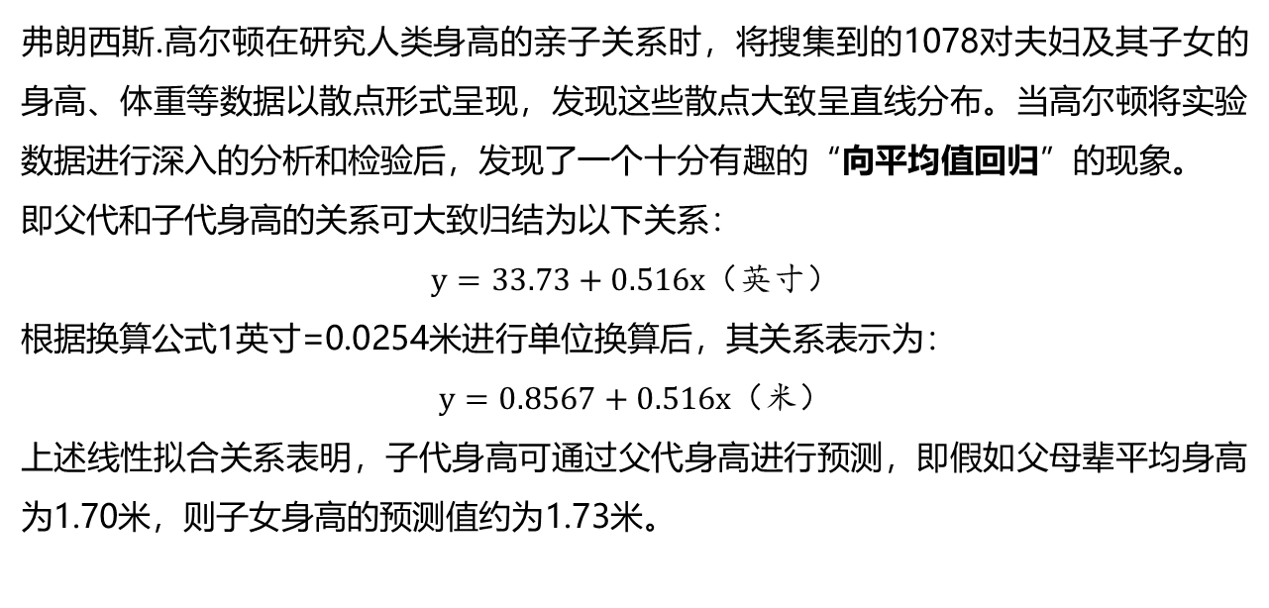
03
回归分析
高尔顿与回归分析的起源
弗朗西斯.高尔顿在研究人类身高的亲子关系时，将搜集到的1078对夫妇及其子女的身高、体重等数据以散点形式呈现，发现这些散点大致呈直线分布。当高尔顿将实验数据进行深入的分析和检验后，发现了一个十分有趣的“向平均值回归”的现象。
即父代和子代身高的关系可大致归结为以下关系：
$$y=33.73+0.516x（英寸）$$
根据换算公式1英寸=0.0254米进行单位换算后，其关系表示为：
$$y=0.8567+0.516x（米）$$
上述线性拟合关系表明，子代身高可通过父代身高进行预测，即假如父母辈平均身高为1.70米，则子女身高的预测值约为1.73米。
Notes:
在信息分析过程中，我们经常会发现事物间往往存在某种相互联系、相互影响和相互制约的相关关系，这种相关关系体现为当研究对象的一个或多个变量的变化会引起另一个或多个变量的变化。
这种相关关系分为确定性和不确定性两种，确定性关系指事物间确定的函数关系。
不确定性关系，我们无法基于自变量的确定值求出因变量的确定值，只能运用数理统计方法，从大量历史数据中排除随机因素找到其中的统计规律性，从而实现对因变量近似值的预测。回归分析法便是这样一种有效的分析工具。上述案例就是回归问题的由来。

Slide 91
03
回归分析
回归分析模型分类
一元回归模型
按自变量个数分类
多元回归模型
回归分析模型
线性回归模型
按变量的关系分类
非线性回归模型
Notes:
回归分析模型的分类

Slide 92
03
回归分析
回归分析的步骤
数据搜集
确定回归系数
预测及置信区间确定
设定回归方程
统计检验
Notes:
回归分析的步骤

Slide 93
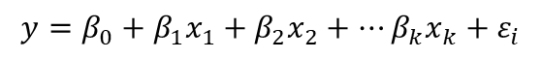
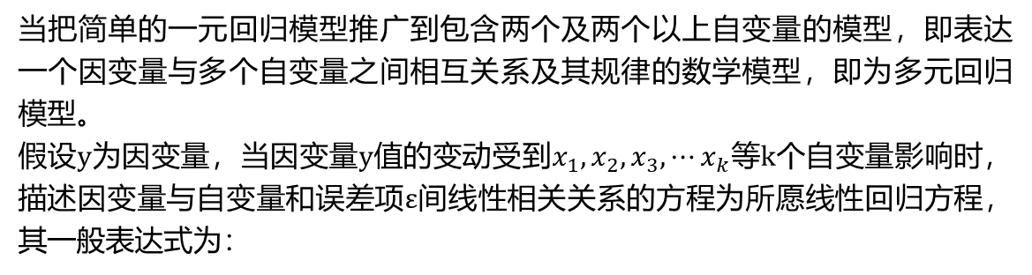
03
回归分析
多元线性回归
定义
当把简单的一元回归模型推广到包含两个及两个以上自变量的模型，即表达一个因变量与多个自变量之间相互关系及其规律的数学模型，即为多元回归模型。
假设$y$为因变量，当因变量$y$值的变动受到$x_{1},x_{2},x_{3},⋯x_{k}$等$k$个自变量影响时，描述因变量与自变量和误差项$ε$间线性相关关系的方程为所愿线性回归方程，其一般表达式为：
$$y=β_{0}+β_{1}x_{1}+β_{2}x_{2}+⋯β_{k}x_{k}+ε_{i}$$
其中，$β_{0},β_{1},⋯β_{k}$为需要顾及的总体模型参数，$ε$为误差项。
Notes:
在实际研究中，仅含有一个自变量的模型往往难以较好的解释和描述我们所要研究的问题，因为因变量往往受到多个因素的影响。
例如，当我们要考虑家庭消费支出的影响因素时，除了要考虑家庭收入的影响外，家庭成员的年龄、身体健康情况以及消费习惯等因素也会对消费支出产生影响，如果忽略了这些因素对因变量的影响，就会不可避免的产生遗漏变量偏误（OmittedVariableBias，OVB）问题，导致研究结果存在偏误。
因此，为更好的解决实际问题，需要采用多元回归分析方法。

Slide 94
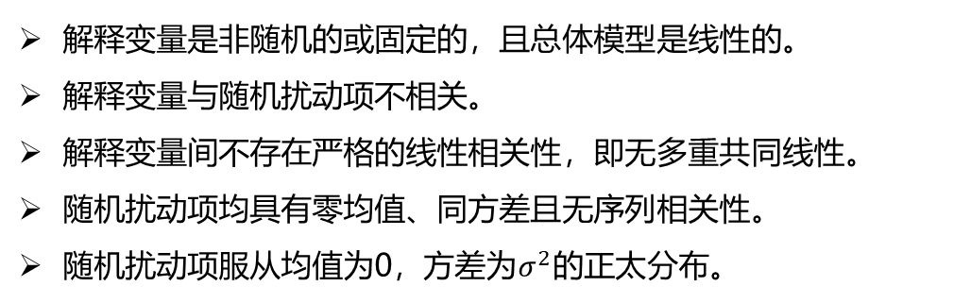
03
回归分析
多元线性回归
基本假设
解释变量是非随机的或固定的，且总体模型是线性的。
解释变量与随机扰动项不相关。
解释变量间不存在严格的线性相关性，即无多重共同线性。
随机扰动项均具有零均值、同方差且无序列相关性。
随机扰动项服从均值为0，方差为$σ^{2}$的正太分布。

Slide 95
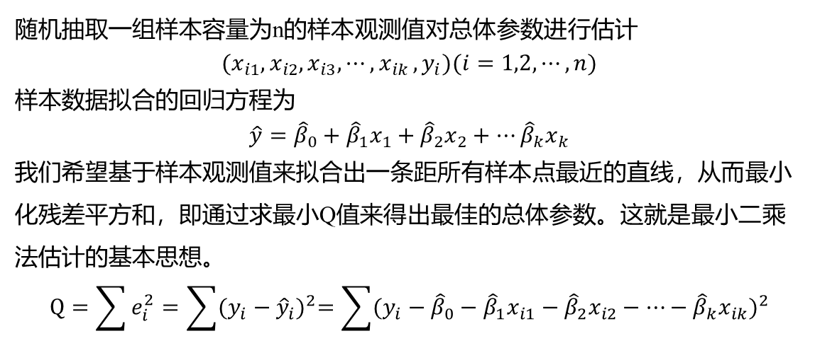
03
回归分析
多元线性回归
参数估计
随机抽取一组样本容量为n的样本观测值对总体参数进行估计
$$(x_{i1},x_{i2},x_{i3},⋯{,x}_{ik},y_{i})(i=1,2,⋯,n)$$
样本数据拟合的回归方程为
$$\hat{y}={\hat{β}}_{0}+{\hat{β}}_{1}x_{1}+{\hat{β}}_{2}x_{2}+⋯{\hat{β}}_{k}x_{k}$$
我们希望基于样本观测值来拟合出一条距所有样本点最近的直线，从而最小化残差平方和，即通过求最小Q值来得出最佳的总体参数。这就是最小二乘法估计的基本思想。
$$Q=\sum{e_{i}^{2}=\sum{{(y_{i}−{\hat{y}}_{i})}^{2}=\sum{{(y_{i}−{\hat{β}}_{0}−{\hat{β}}_{1}x_{i1}−{\hat{β}}_{2}x_{i2}−⋯−{\hat{β}}_{k}x_{ik})}^{2}}}}$$

Slide 96
03
回归分析
多元线性回归
统计检验
t检验
以判断多元线性回归方程中系数的作用是否显著。
F检验
用于判断多元线性回归方程在整体上是否显著成立。
R检验
通过负相关系数R的大小来衡量回归方程拟合真实数据的总近似水平。
Notes:
在基于最小二乘法求得总体参数的估计值，确定多元回归模型后，还需进行各种统计检验，来保证模型有效性。

Slide 97
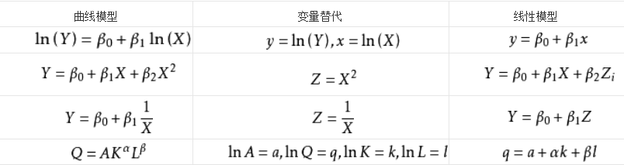
03
回归分析
多元非线性回归
许多非线性回归都可以化成线性回归，可以通过变量替换而转化成线性的曲线模型。

Slide 98
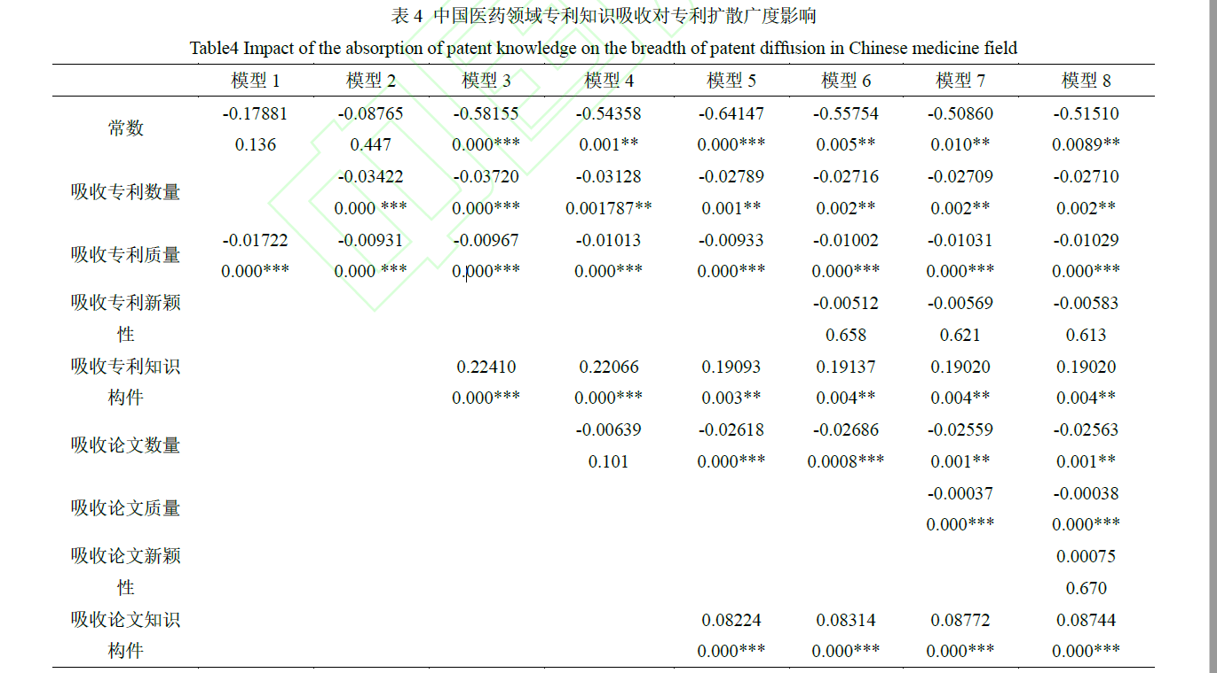
03
回归分析
案例——专利知识吸收和扩散演化规律及影响研究
张雪,张志强.专利知识吸收和扩散演化规律及影响研究[J/OL].科研管理:1-18[2021-10-13].http://kns.cnki.net/kcms/detail/11.1567.G3.20211001.2012.028.html.
Notes:
根据VIF值大小采用逐步回归方法，依次将变量加入模型中，表4为专利知识吸收对扩散广度影响结果。
模型1、2显示吸收专利数量、质量对专利扩散广度显著负相关，即引用专利数量越多、质量越高，则扩散广度越窄；模型3、5显示吸收专利或论文知识构件越多，则扩散广度越广；
模型7显示吸收论文数量、质量对专利扩散广度显著负相关；
模型6、8显示吸收专利或论文新颖性回归系数不显著，说明引用专利或论文新颖性对专利扩散广度没有显著的直接影响。

Slide 99
03
层次分析法
层次分析法概念
层次分析法是美国匹兹堡大学教授A.L.Saaty等人20世纪70年代提出的一种定性与定量分析相结合的决策分析方法。
它将各种因素层次化，并逐层比较多种关联因素，为分析和预测事物的发展提供可定量依据。
由于它在处理复杂的决策问题上的实用性和有效性，已在经济、管理、能源、行为科学、军事指挥等领域广泛运用。
主要用于处理决策、评价、分析和预测等问题。

Slide 100
03
层次分析法
层次分析法基本原理
层次分析法根据问题的性质和要达到的总目标，将问题分解为不同的组成因素，并按照因素间的相互关联影响以及隶属关系将因素按不同层次聚集组合，形成一个多层次的分析结构模型，从而最终使问题归结为最低层（供决策的方案、措施等）相对于最高层（总目标）相对重要权值的确定或相对优劣次序的排定。
实际问题
分解
多个因素
建立
层次结构
确定
诸因素的相
对重要性
计算
权向量
判断
综合决策

Slide 101
03
层次分析法
层次分析法基本步骤
（1）建立层次分析模型
将决策问题分为三层，最上面为目标层，最下面为方案层，中间是准则层或指标层。
买钢笔
目标层
质量
颜色
价格
外形
实用
准则层
可供选择的笔
方案层

Slide 102
03
层次分析法
层次分析法基本步骤
(2)构造成对比较矩阵（判断矩阵）
人们在决策的时候凭自己的经验和知识进行判断，当因素较多时给出的结果往往是不全面和不准确的，如果只是定性的结果，则常常不被别人接受。
Saaty等人的做法，一是不把所有因素放在一起比较，而是两两相互对比；二是对比时采用相对尺度，以尽可能地减少性质不同的诸因素相互比较的困难，提高准确度。

Slide 103
03
层次分析法
层次分析法基本步骤
(2)构造成对比较矩阵（判断矩阵）
成对比较
从x₁,x₂,…x_{n}中任取x_{i}与x_{j}比较它们对于y贡献（重要程度）的大小，按照以下标度给x_{i}/x_{j}赋值：
标度
含义
1
表示两个因素相比，具有同样重要性
3
表示两个因素相比，一个因素比另一个因素稍微重要
5
表示两个因素相比，一个因素比另一个因素明显重要
4
表示两个因素相比，一个因素比另一个因素强烈重要
9
表示两个因素相比，一个因素比另一个因素极端重要
2，4，6，8
上述两相邻判断的中值
倒数
因素i与j比较的判断a_{ij}，则因素j与i比较的判断a_{ji}=1/a_{ij}

Slide 104
03
层次分析法
层次分析法基本步骤
(2)构造成对比较矩阵（判断矩阵）
构造成对比较矩阵
设某层有n个因素，c
则称为成对比较矩阵。

Slide 105
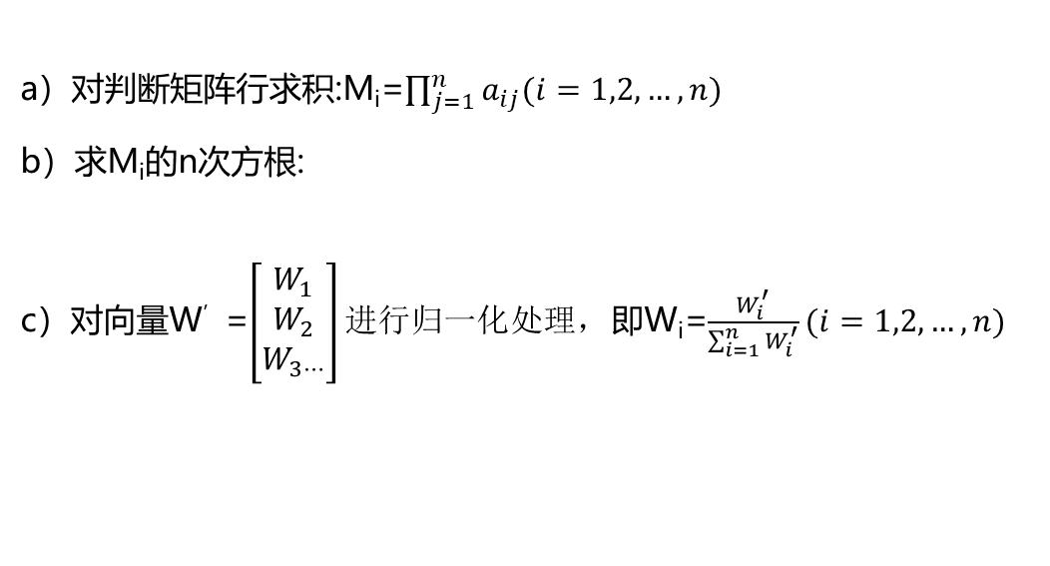
03
层次分析法
层次分析法基本步骤
(3)计算各层次指标的权重值
a）对判断矩阵行求积:M_{i}=$\prod_{j=1}^{n}{a_{ij}(i=1,2,…,n)}$
b）求M_{i}的n次方根:
c）对向量W’=$\left[\begin{matrix}W_{1} \\ W_{2} \\ W_{3⋯}\end{matrix}\right]进行归一化处理，$即W_{i}=$\frac{W_{i}^{′}}{\sum_{i=1}^{n}{W_{i}^{′}}}(i=1,2,…,n)$

Slide 106
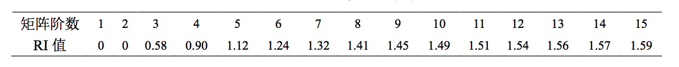
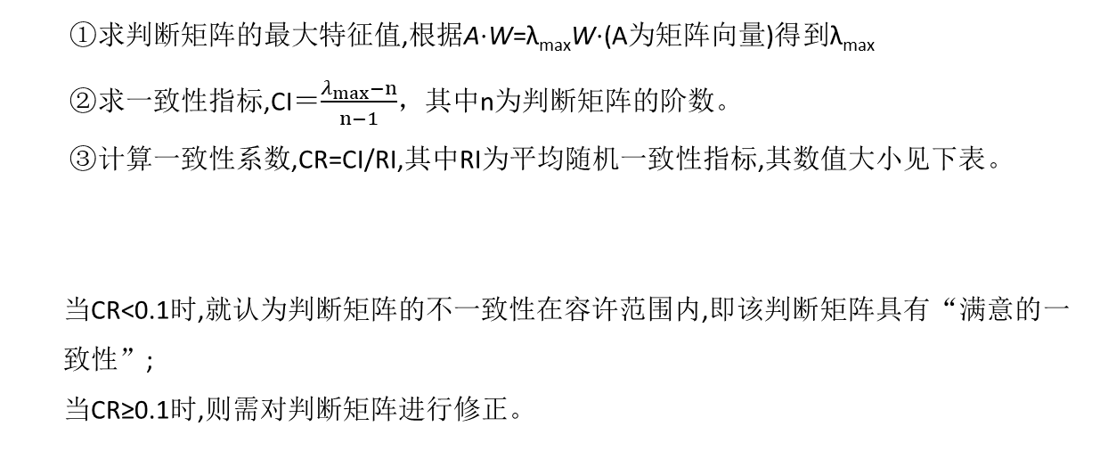
03
层次分析法
层次分析法基本步骤
(4)判断矩阵的一致性检验
求判断矩阵的最大特征值,根据A⋅W=λ_{max}W⋅(A为矩阵向量)得到λ_{max}
求一致性指标,CI＝$\frac{λ_{max}−n}{n−1}$，其中n为判断矩阵的阶数。
计算一致性系数,CR=CI/RI,其中RI为平均随机一致性指标,其数值大小见下表。
当CR<0.1时,就认为判断矩阵的不一致性在容许范围内,即该判断矩阵具有“满意的一致性”;
当CR≥0.1时,则需对判断矩阵进行修正。

Slide 107
03
层次分析法
层次分析法基本步骤
(5)层次总排序
确定某层所有因素对于总目标相对重要性的排序权值过程，称为层次总排序，从最高层到最低层逐层进行。设：
对总目标Z的排序为：
的层次单排序为：

Slide 108
03
层次分析法
层次分析法基本步骤
(5)层次总排序
C
 |  | B层的层次 总排序
B层的层次总排序为：
B

Slide 109
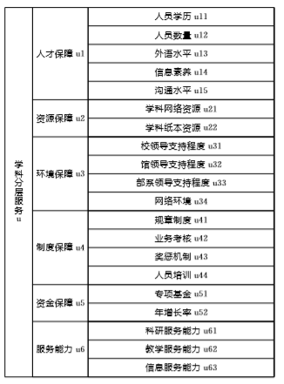
03
层次分析法
案例——高校图书馆学科服务评价模式
1.学科服务评价模式构建
楚存坤,孙思琴,韩丰谈.基于层次分析法的高校图书馆学科服务评价模式[J].大学图书馆学报,2014,32(6):86-90.

Slide 110
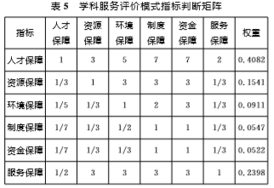
03
层次分析法
案例——高校图书馆学科服务评价模式
2.构建两两比较矩阵
楚存坤,孙思琴,韩丰谈.基于层次分析法的高校图书馆学科服务评价模式[J].大学图书馆学报,2014,32(6):86-90.

Slide 111
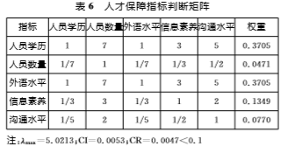
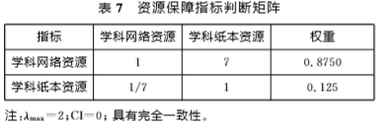
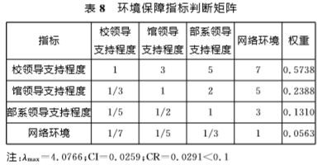
03
层次分析法
案例——高校图书馆学科服务评价模式
3.单层指标排序及单一性检验
楚存坤,孙思琴,韩丰谈.基于层次分析法的高校图书馆学科服务评价模式[J].大学图书馆学报,2014,32(6):86-90.

Slide 112
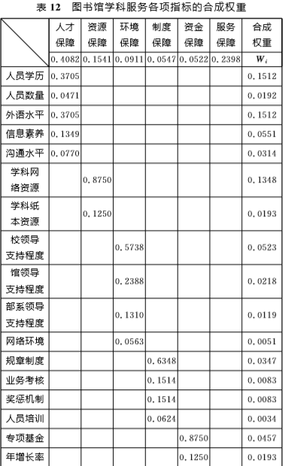
03
层次分析法
案例——高校图书馆学科服务评价模式
4.层次总排序
楚存坤,孙思琴,韩丰谈.基于层次分析法的高校图书馆学科服务评价模式[J].大学图书馆学报,2014,32(6):86-90.

Slide 113
03
定量分析方法
聚类分析
定义：聚类就是按照事物的某些属性，将数据集划分为若干个子集的过程，并使同一集合内的数据对象具有较高的相似度，而不同集合中的数据对象则是不相似的。
多元统计分析的三大分析方法之一
发展背景：数据量几何级数增长，数据库被用于商业管理、政府办公、科学研究和工程开发等。人们希望能够对其进行更深层次、更高级的分析，从急剧增长的数据背后发掘出隐藏着的重要的信息。
手工依靠经验和专业知识的分类对小量数据的分析
计算机依据某种标准将对象自动分组
聚类分析发展
代入数学工具形成
数值分类学
将多元分析的技术引入到数值分类学
大数据量、深层隐藏的知识
更好地利用现有数据进行决策和研究
应用领域：市场营销、生物基因分析、机器学习……

Slide 114
03
聚类分析
聚类Vs分类
聚类和分类：分类模型中，存在样本数据，这些数据的类标号是已知的，分类的目的是从训练样本集中提取出分类的规则，用于对其他类标号未知的对象进行类标识。聚类中，预先不知道目标数据的有关类的信息，需要以某种度量为标准将所有的数据对象划分到各个簇中。
根本区别在于：分类是需要事先知道所依据的数据特征，而聚类是要找到这个数据特征。
分类 | 聚类
将对象放进不同的组，组内对象有某种程度上的共性
类别地数量和属性特征事先已经知道 | 类别的数量和特征属性事先并不知道
有监督 | 无监督
需要已经标注的训练集 | 不需要训练数据集

Slide 115
03
聚类分析
聚类分析步骤
提高聚类效果
+可视化：Ucinet、Pajek、CiteSpace
+分析工具：SPSS、SAS、STAT、S-Plus
+语言：R、python、
+其他：Matlab、Ntsys、Weka……
+特征获取和选择
+特征标准化和降维
+存储准备
聚类统计量：
距离
相关系数
数据对象的多样性
相似度计算和分组
数据准备
聚类结果展示
聚类结果评估
基于模型的算法
基于划分的算法
基于密度的算法
基于网格的算法
层次聚类算法……
1.聚类阶段
（构建聚类模型）
2.分析阶段
（使用聚类结果进行分析，考察结论是否科学合理）

Slide 116
03
聚类分析
聚类的类型
（1）层次的（hierarchical）和划分的（partitional）
划分聚类（partitionalclustering）简单的将数据对象集划分成不重叠的子集，使得每个数据对象恰在一个子集中
层次聚类是嵌套簇的集族，组织成一棵树。除叶结点外，树中每一个结点（簇）都是其子女（子簇）的并，而树根是包含所有对象的簇。（簇的集合是嵌套的）
（2）互斥的（exclusive）、重叠的（overlapping）与模糊的（fuzzy）
互斥的聚类：如果一个对象属于了一个特定的类，就不能再属于另外一个类
重叠的聚类：在有些情况下，可以合理的将一个点放到多个簇中，一个对象同时属于多个组
在模糊聚类：每个对象以一个0（绝对不属于）和1（绝对属于）之间的隶属权值属于每个簇
（3）完全的（complete）与部分的（partial）
完全聚类将每个对象指派到一个簇
部分聚类：某些对象可能不属于明确定义的组，可能代表噪声、离群点或“不感兴趣的背景”

Slide 117
03
聚类分析
聚类的类型
通常将聚类算法分为以下几类：
(1)基于模型的算法：SOM、COBWEB、AutoClass等；
(2)基于划分的算法：K-means、K-MEDOIDS、CLARA、CLARANS等；
(3)基于密度的算法：DBSCAN、OPTICS、DENCLUECLIQUE等；
(4)基于网格的算法：STING、CLIQUE、WAVE-CLUSTERalgorithms等；
(5)层次聚类算法：BIRCH、CURE、TOCK、CHAMELEON等；
(6)其他：基于谱的聚类算法、基于核的聚类算法、基于神经网络的聚类方法……

Slide 118
03
聚类分析
K-means算法
K-means算法的基本原理是在设定类数为k，选择好初始聚类中心后，根据最小距离原则将各样本划分到k个类中的某个类，算法的终止条件为各样本到其聚类中心的误差平方和收敛。
算法步骤：
从n个样本中，随机选择k个样本作为初始的聚类中心（o1，o2，...，ok）。
为集合中的每一样本，查找离其最近的聚类中心oj，并将其划分到oj所对应的类Cj中。
考察完集合中的所有样本，并为其指定好对应的类后，采用平均值方法重新计算各类的中心。
计算所有样本到其类中心的误差平方和。
若DS收敛，则输出聚类结果，算法终止。若DS未收敛，则重复执行步骤2～步骤5，直至算法收敛。

Slide 119
03
聚类分析
K-means算法
优点：对于类内紧密、类间远离的聚类结构，其具有良好的聚类效果。复杂度较低，简单快速，适用于高维数据的聚类。
缺点：需要预先确定类别数k，并为其指定对应的初始聚类中心。类别数k及初始聚类中心选择的合适与否，会对算法执行结果造成较大的影响。对于初始聚类中心的选择问题，应用较多的是最大最小距离（MaximumandMinimumDistance，MMD）方法及其他改进方法。

Slide 120
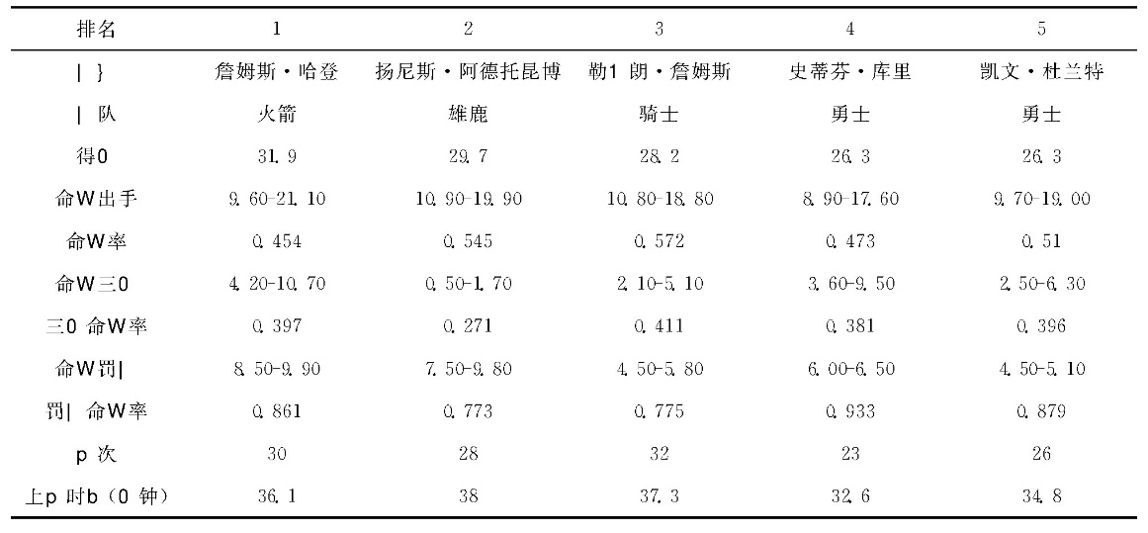
03
聚类分析
案例——基于改进K-Means聚类算法的NBA球员价值评估
实验数据为NBA球员投篮情况的记录，包含有球员姓名、隶属球队、每场得分和各种投球命中率等。
蔡鹏飞,赵开新.基于改进K-Means聚类算法的NBA球员价值评估[J].河南工学院学报,2021,29(04):35-39.

Slide 121
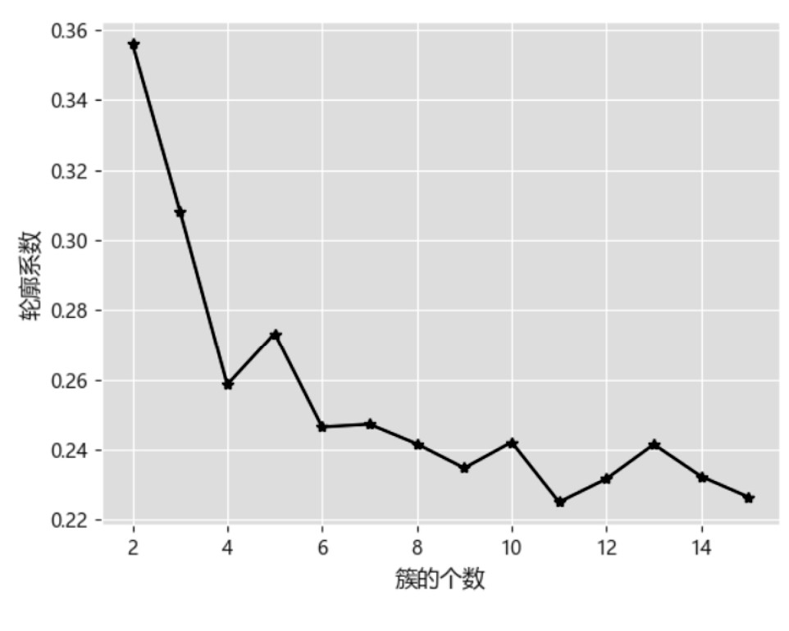
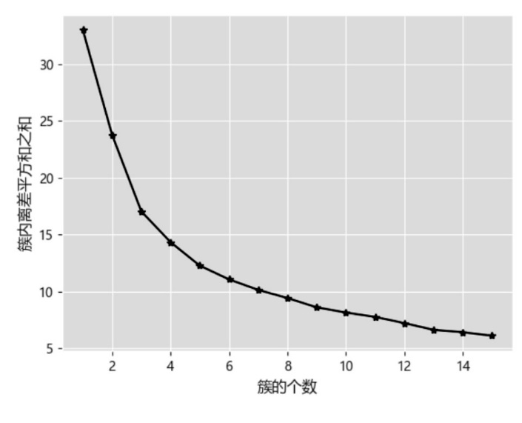
03
聚类分析
案例——基于改进K-Means聚类算法的NBA球员价值评估
聚类中心选择
当k值在4附近时，折线斜率变动变得缓慢，因此k值的选定范围是3或4。
k值是2的时候对应的系数最大，k值是3的时候对应的系数次之。
通过对两种方法得到的k值进行综合考虑，本文把最佳聚类k确定为3。
用拐点法计算得到的簇的个数
用轮廓系数法计算得到的簇的个数
蔡鹏飞,赵开新.基于改进K-Means聚类算法的NBA球员价值评估[J].河南工学院学报,2021,29(04):35-39.

Slide 122
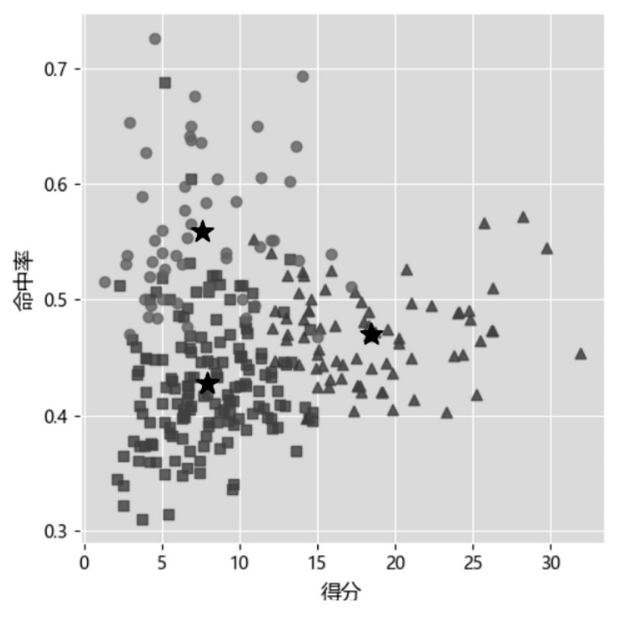
03
聚类分析
案例——基于改进K-Means聚类算法的NBA球员价值评估
相对于正方形和圆形点来说，其差异表现为命中率的差异，正方形表示的球员的得分情况和命中率情况都相对比较低，说明这类球员的实力较差，命中率普遍在50％以下；
圆形表示的球员代表得分较低但命中率较高，说明这一类球员很有可能为新球员，新球员的实力较强但由于上场时长少所以得数较低。
正方形和三角形点的区别表现在得分项上，三角形点代表得分较高而命中率较低，说明这一类球员的上场时间和投球次数都多。
五角星的意思是每个簇的中心点
蔡鹏飞,赵开新.基于改进K-Means聚类算法的NBA球员价值评估[J].河南工学院学报,2021,29(04):35-39.

Slide 123
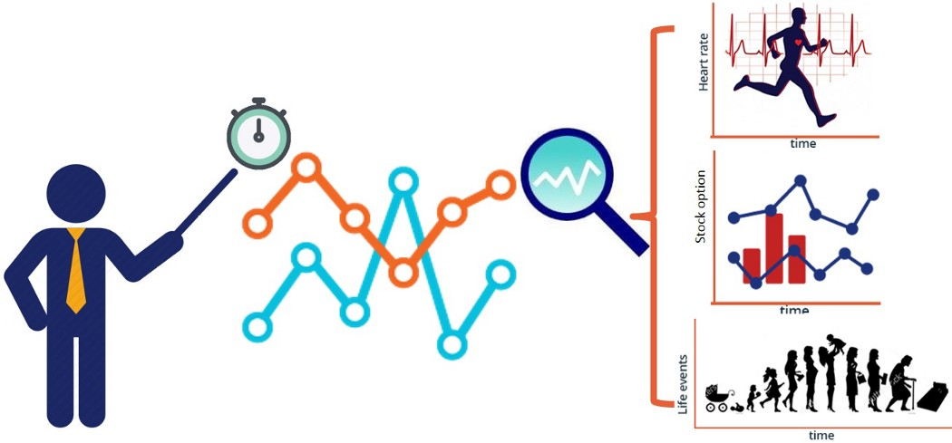
03
定量分析方法
时间序列分析法
为观察自然领域和社会经济活动中的这些现象的动态变化，需要每隔一段时间，把它们变化的具体数值记录下来，那么按时间顺序排列的各期观察数据的统计序列，就叫时间序列。由于时间数列能够反映事物发展变化的动态，因此也称为动态数列。

Slide 124
03
时间序列分析法
时间序列分析原则
为了保证时间序列分析的准确性，时间序列数据的编制应遵循以下原则：
时间序列数据应时间长短一致。时间序列中的各项数据所代表的时期长短（或间隔时间）应该一致且连续。
时间序列数据所代表的总体范围应该一致。时间序列中的各项数据所代表的总体范围应该一致。
时间序列数据的内涵应一致。时间序列中的各项数据所代表的质的内容应该前后一致。
时间序列数据的计算方法和计量单位应该一致。

Slide 125
03
时间序列分析法
时间序列的类型
时间序列数据主要包括趋向变动/趋势变动、周期变动、季节变动和不规则变动/随机变动四种类型。
倾向变动/趋势变动（trendvariation）：是指客观现象由于受到某些决定性因素的影响，在一段较长的时间内，持续向上或向下运动的态势。
周期变动（cyclicalvariation）又叫循环变动，是指客观现象在一年以上的时间内出现涨落相间的波动。
季节变动（seasonalvariation），是指客观现象受自然条件、社会风俗等因素的影响，在一个既定的时间长度内出现周期性波动。
不规则变动/随机变动（irregular/randomvariation），是指分离出长期趋势、季节变动和循环变动后剩下的部分，通常称为不规则变动，不规则变动就是持续时间很短、性质怪异、分辨不出什么形式的变动，又叫剩余变动，主要有随机性扰动和突发性变动两种。

Slide 126
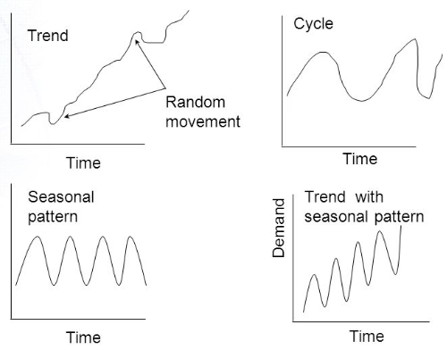
03
时间序列分析法
时间序列的类型
不规则变动/随机变动
倾向变动/趋势变动
周期变动
季节变动
季节性趋势变动

Slide 127
03
时间序列分析法
季节变动vs周期变动
季节变动和周期变动都是研究现象周期性变化规律的，但两者的不同之处在于：
首先季节性变动的时间单位以一年为限，而循环性变动的周期至少在一年以上。
循环性变动不像季节性变动那么明显，季节性变动能够直接感受起来。
对统计资料的要求不一样，从分析的角度，季节性变动的测定至少需要3年以上分季、分月的资料，而循环性变动的测定至少需要8年以上的资料。

Slide 128
03
时间序列分析法
倾向变动分析预测方法的体系
倾向线的拟合方法，实质上是一种时间序列回归分析法，它是通过数学模型的建立和求解来进行分析的。
时间序列回归分析法的优点是精确度比较高，但是也有以下两个缺陷：
第一，时间序列数据的一个重要特点是近期数据对事物当前发展趋势的影响大，而早期数据的影响相对较小，但是，时间序列回归分析法对于近期数据和早期数据的重要性不加区别，所以它不能很好地反映事物发展的当前趋势。
第二，时间序列回归分析是对于全部是时间序列数据的统计分析和数学抽象，所以，当有新的数据点出现时，回归方程就要重新确定，全部数据都要重新处理，而不能自行延续。

Slide 129
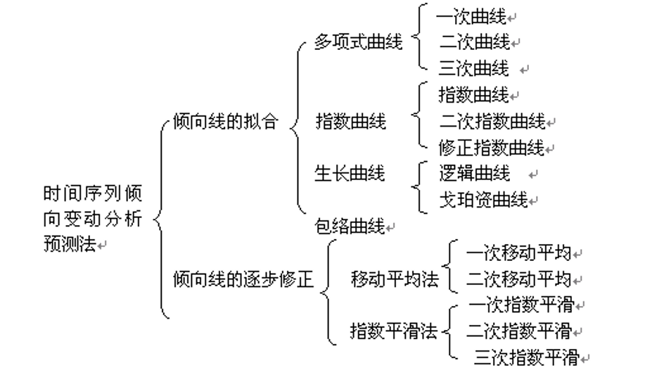
03
时间序列分析法
倾向变动分析预测方法的体系

Slide 130
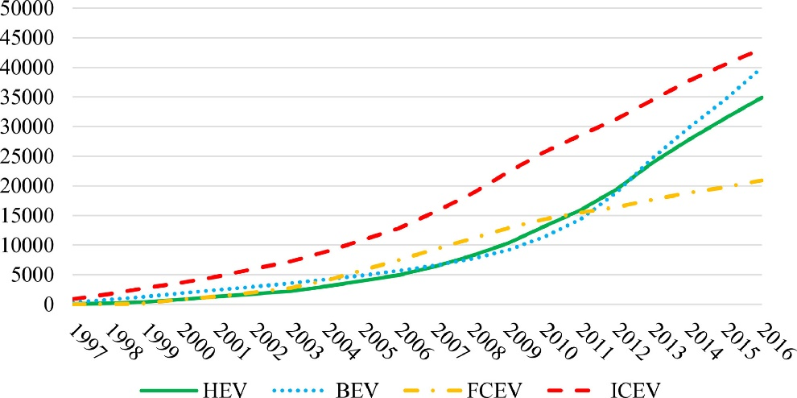
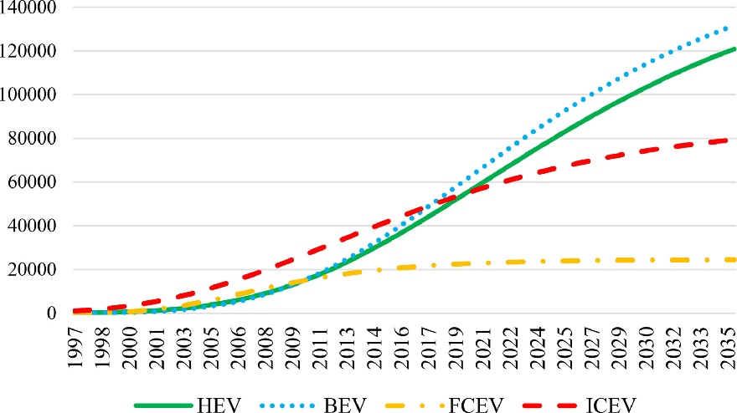
03
时间序列分析法
案例——预测专利申请数量
基于1997-2016年的专利申请数量时间序列数据，通过Gompertz曲线进行拟合，然后预测2017-2035年的专利申请数量
拟合
预测
YuanX,CaiY.Forecastingthedevelopmenttrendoflowemissionvehicletechnologies:Basedonpatentdata.TechnologicalForecastingandSocialChange,2021,166:120651.

Slide 131
03
定量分析方法
信息计量学
广义信息计量学
研究对象覆盖范围广泛
探讨以“信息论”为基础的广义信息的计量问题。
狭义信息计量学
以数据、文献、文本、实物等为研究对象
基于统计学、应用数学等定量分析方法研究情报或文献信息的动态特征和内在规律
邱均平.我国文献计量学的进展与发展方向[J].情报学报,1994(06):454-463.

Slide 132
03
信息计量学
学科基本问题
信息分布变化规律
信息测度指标体系建立
理论研究
引文分析法
词频分析法
共现分析法等
信息计量学
方法研究
基于信息计量学的基本原理及方法
对信息资源加工、整理、分析、解读
对某一学科或技术领域的可能的发展方向进行预测
应用研究
Notes:
从理论、方法和应用三个维度出发，可将信息计量学的研究内容概括为理论研究、方法研究和应用研究。
其中，理论研究包括对学科基本问题的研究（如：信息计量学的定义、研究内容、研究范围等）、信息测度指标体系的建立（如：知识单元、信息熵等）和对信息分布变化规律的介绍（如：文献的正常规律、老化规律、引文分布规律等）。
信息计量学的方法主要包括引文分析法、词频分析法、共现分析法等。
此外，将信息计量学的理论与方法应用于解决实际问题，是信息计量学的发展方向。

Slide 133
03
引文分析法
定义
引文分析法是利用统计学和数学、及比较、归纳等逻辑学方法，对科学文献、期刊、著者等分析对象的引证与被引证情况进行分析，以揭示其数量特征及内在规律的分析方法。
邱均平.信息计量学(九)第九讲文献信息引证规律和引文分析法[J].情报理论与实践,2001(03):236-240.

Slide 134
03
引文分析法
分类
引文的数量分析
引文数据库
可视化软件
引文分析法
引文的链状分析
引文的网状分析
Notes:
引文分析分为引文的数量分析、链状分析和网状分析。
其中，引文的数量分析是对期刊和论文的评估；
引文的链状分析是指文献之间基于引用关系构成的链接，主要用于揭示科学发展规律等；
当文献间的相互引用关系形成了引文的网状结构，通过引文的网状分析能够揭示学科的结构、相关程度等。
引文数据库及一些可视化软件是进行引文分析的有效工具

Slide 135
03
引文分析法
测度指标
期刊测度指标
测度指标 | 表示形式
期刊载文量 | 期刊所刊登的论文数量
期刊引用量 | 期刊引用其他期刊的次数
期刊被引量 | 期刊被其他期刊引用的数量
引用率 | 期刊参考文献总量/期刊载文量
影响因子 | 期刊论文的被引量/期刊可引用论文总量

Slide 136
03
引文分析法
引文分析工具
引文分析的工具主要是一些引文数据库，例如美国的《科学引文索引》（SCI）、《基本科学指标》（ESI）等，国内的如《中国科学引文数据库》（CSCD）、《中国科技论文与引文分析数据库》（CSTPC）、《中国社会科学引文索引》（CSSCI）等。
美国《科学引文索引》SCI
美国《基本科学指标》ESI
GoogleScholar
……
中国科学引文数据库CSCD
中国科技论文与引文分析数据库CSTPC
中国社会科学引文索引CSSCI
中国人文社会科学引文数据库
中国引文数据库CCD
……

Slide 137
03
引文分析法
引文分析步骤
①选取统计对象
根据所要研究的学科的具体情况，选择该学科中有代表性的较权威的杂志，确定若干期及若干篇相关论文作为统计的对象。
②统计引文数据
在选取的若干篇论文中，分项统计每篇论文后面引文的数量，引文的出版年代、语种、类型，论文作者的自引量等。
③进行引文分析
在获取的引文数据的基础上，根据研究的目的，从引文的各种指标或其他角度进行分析。
④得出结论
根据引文分析原理和其他一般原则进行判断和预测，从而做出相应的分析结论。

Slide 138
03
引文分析法
案例：基于引文分析工具的学科发展态势研究
1.选取统计对象
以Web of Science中的SCI数据库作为样本数据的来源
检索主题限定为“雾霾”、“PM2.5”、“可见度”、“气溶胶”以及“空气污染”等与“雾霾”相关的检索词
检索策略为“ts=(Fogor(Fogandhaze)orhazeorPM2.5orVisibilityorAerosolorAirPollution)”
检索日期为2016-09-12
获得数据148977条，筛选其中ESI高水平论文，获得样本文献1307篇
按被引频次降序排列，以全记录格式保存为纯文本文件
穆亚凤,都平平,齐近图,等.基于引文分析工具的学科发展态势研究[J].现代情报,2017,37(3):126-131.
Notes:
本文以WebofScience数据库为文献来源，应用WebofScience平台自带的分析工具和Histcite引文分析工具，通过文献检索、结果分析等引文分析方式，
以探索“雾霾”这一研究课题的当前的研究态势为例，得出“雾霾”这一研究课题的发展脉络及发展态势。
选取统计对象

Slide 139
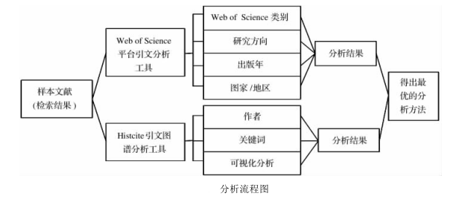
03
引文分析法
案例：基于引文分析工具的学科发展态势研究
2.分析流程
借助Web of Science平台引文分析工具、Histcite引文图谱分析工具进行分析

Slide 140
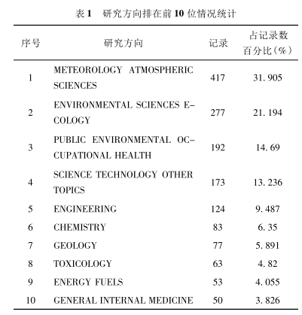
03
引文分析法
案例：基于引文分析工具的学科发展态势研究
3.Web of Science平台引文分析
3.1Web of Science类别
检索结果主要分布在115个类别，最主要是气象学和环境科学，所占份额总和超过总数的50%，分别有417篇文献和263篇文献；其次是公共环境职业健康、地质、多学科、工程环境、毒理学、能源燃料、化学物理以及化学等研究领域。
3.2研究方向
研究方向见右表，主要研究方向集中在气象学与大气科、环境科学与生态学、公共环境职业等研究方向，由此可见，对“雾霾”现象全球研究者研究最多的方向为气象学与大气科学、环境科学与生态学以及公共环境职业健康。

Slide 141
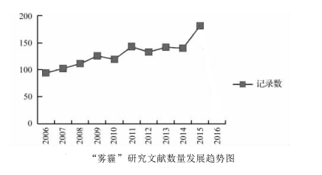
03
引文分析法
案例：基于引文分析工具的学科发展态势研究
3.Web of Science平台引文分析
3.3 出版年
2006－2014年平稳上升，2015年出现剧增峰值180篇，可看出2015年之后研究者对于雾霾的重视程度高。而2014－2015年也是“雾霾”影响最严重的阶段。
3.4 国家/地区
美国最多，共801篇，占总数的61.2%；其次是英中法等国。美英德法都是工业强国，都曾受环境污染影响，因此他们对于“雾霾”重视是必然的结果。
对于中国这个发展中国家而言，2006－2010年的论文数为33篇，2011－2016年总的论文数143篇。中国在2010年以前对于“雾霾”研究处于低谷，2011年之后的记录数的大幅增长，说明中国对于“雾霾”有了足够的重视。

Slide 142
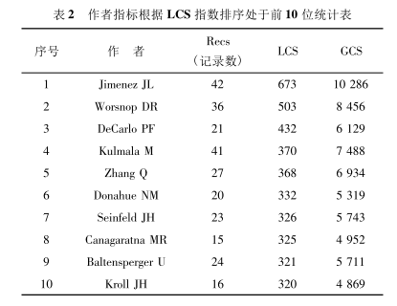
03
引文分析法
案例：基于引文分析工具的学科发展态势研究
4.HistCite引文网络分析
将原始数据导入HistCite，对作者、关键词以及引用关系图表等几个指标利用HistCite引文工具特有的指标TGCS和TLCS来进行综合评价。
所有文献涉及的作者共8277位，按照指标GCS(总被引次数)和LCS(本地被引次数)排序。
GCS(总被引次数)指的是在Web of Science平台上的引用数据；
LCS(本地被引次数)指的是在本次检索结果中的引用数据，即某文献在当前数据集中被引用的次数。根据LCS的排序，可以快速定位该领域的重要文献或者作者。

Slide 143
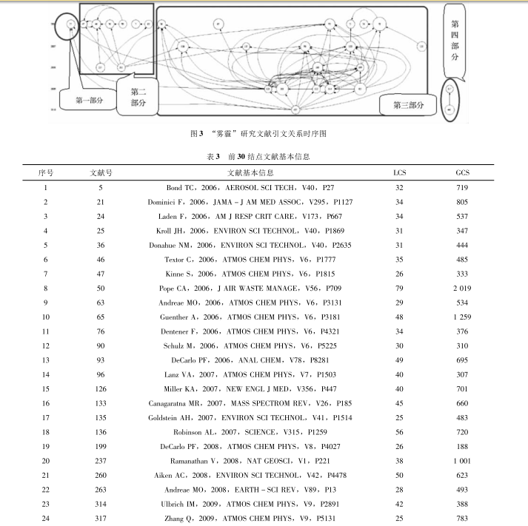
03
引文分析法
案例：基于引文分析工具的学科发展态势研究
4.HistCite引文网络分析

Slide 144
03
定量分析方法
网络信息分析方法
（1）链接分析理论
国内外从事链接分析理论研究的学者较多，成果也较多，因此，链接分析理论是网络信息计量理论中发展最快、最成熟的一部分。
链接分析理论主要来源于引文分析理论。链接分析指标中，入链数类似于引文分析中的被引次数，网络影响因子则源于期刊影响因子；链接分析工具中，BSI的原理源于SCI；共链分析来源于共引分析。
（2）网络引文分析
网络引文分析是一个新兴的研究领域，目前尚处于探索发展阶段，以开创性研究和探索性研究为主。对于网络引文的研究主要集中在探讨网络引文和传统文献引文（ISI）的关系以及网络引文分析的作用上。
目前，网络引文分析研究领域的代表性人物有VanRann、LiwenVaughan等，主要的研究内容有：①网络引文的提取方式，②网络引文数，③网络引文平均值与期刊影响因子关系，④网络引文的类型。

Slide 145
03
网络信息分析方法
网络信息分析方法
（3）网络日志分析
网络日志分析是网络信息计量学中的一种重要的研究方法。网络日志中蕴含着丰富的信息，如用户的IP地址、所访问的URL、访问日期和时间、访问路径等。
通过对网络日志进行有效的数据挖掘，可以发掘隐藏在日志数据背后的规律和模式；通过对Web日志的挖掘和对用户访问行为、频度、内容等进行分析，可以提取所需的有用信息，并且由此可以得到用户的访问模式，从而改进Web站点设计。

Slide 146
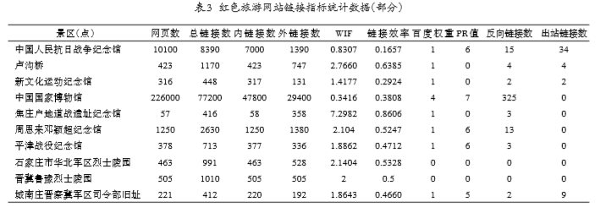
03
网络信息分析方法
案例：我国红色旅游网站的网络结构及影响力研究
1.数据获取
选择Google搜索引擎获取网页数、总链接数、内链接数、外链接数、网络影响因子和链接效率，获取方式如表2所示；选择“站长工具(tool.chinaz.com)采集反链存在情况、反向链接数、出站链接数、PR值和百度权重；基于Bing搜索引擎，并借助WebmetricAnalyst2.0采集URL共现数据。
陈晓威,孙建军,汤志伟,等.链接分析视角下我国红色旅游网站的网络结构及影响力研究[J].情报科学,2018,V36(1):152-157.

Slide 147
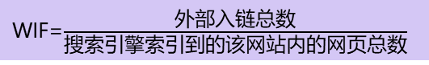
03
网络信息分析方法
案例：我国红色旅游网站的网络结构及影响力研究
2.研究指标
链接总数、外部链接数、链接效率、网络影响因子（WIF）、网络中心度
WIF=$\frac{外部入链总数}{搜索引擎索引到的该网站内的网页总数}$
陈晓威,孙建军,汤志伟,等.链接分析视角下我国红色旅游网站的网络结构及影响力研究[J].情报科学,2018,V36(1):152-157.

Slide 148
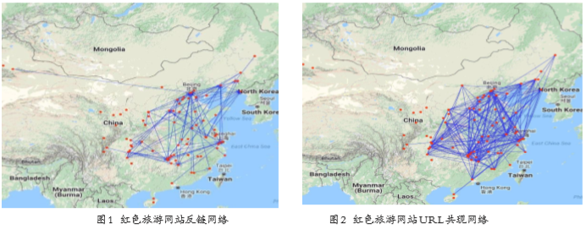
03
网络信息分析方法
案例：我国红色旅游网站的网络结构及影响力研究
3.数据分析
红色旅游网站网络的链接结构较为松散，网站之间的联系并不紧密
地域上相近的网站倾向于相互链接，红色旅游网站呈现出一定的区域集聚特征
陈晓威,孙建军,汤志伟,等.链接分析视角下我国红色旅游网站的网络结构及影响力研究[J].情报科学,2018,V36(1):152-157.

Slide 149
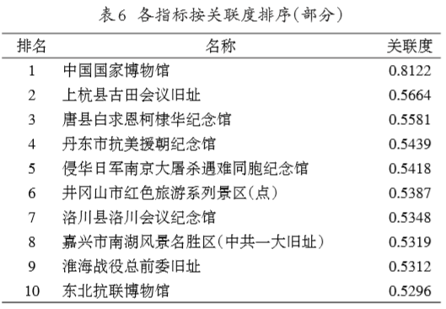
03
网络信息分析方法
案例：我国红色旅游网站的网络结构及影响力研究
3.数据分析
关联度越高，说明网站的影响力就越大
我国红色旅游网站建设处于起步阶段，网站的综合影响力普遍较低
陈晓威,孙建军,汤志伟,等.链接分析视角下我国红色旅游网站的网络结构及影响力研究[J].情报科学,2018,V36(1):152-157.

Slide 150
03
其他方法
内容分析法
内容分析（content analysis）是一种研究方法，在进行内容分析时，研究人员考察单个文本或者一定数量文本的集合，研究文本里某些词或者概念、范畴是否出现以及出现了多少次，分析词语或者概念、范畴之间的关系，从而就文本里的信息、作者、受话人及文本所代表的人物、文化和时代进行推断。
文本可以是书、书的个别章节、小品文、采访报道、报刊标题和文章、历史文献、日记、演讲、剧本、广告词等，实际上，任何言语交际作品都可以成为文本分析的对象。

Slide 151
03
内容分析法
非介入性研究
非介入性研究（Unobtrusive research），或称非侵入性研究、暗地调查法等，是一种社会科学研究方法。研究者在不惊动调查对象的前提下，进行资料搜集工作，从而避免“主体反应“（subject reaction）问题。这个概念最早由美国社会学家尤金·韦伯（Eugene Webb）等人在1966年《非介入性方法：社会科学的非反应性研究》（Unobtrusive Measures:nonreactive research in the social sciences）一书中提出。
主要观点指的是，在社会科学领域，由于研究对象是人，当人们得知自己成为研究对象后，往往会出于面子或者种种原因试图去迎合研究者，从而做出非预期或者非常态行为，进而影响到研究结果。因此，不惊动研究对象的资料搜集方法应运而生，例如要想知道博物馆中最受欢迎的展览品，直接观察展览品前地毯磨损程度比发放问卷或许更加能够反映真实情况。内容分析法便是常见的非介入性研究之一。

Slide 152
03
内容分析方法
操作步骤
Step1：明确研究问题。只有与研究媒介内容直接相关的研究问题才能使用内容分析法，媒介内容是已经记录或者被保存下来的、可用的信息。
Step2：选择样本。样本信息量大，有连续性，便于统计及量化分析。
Step3：定义分析单元。确定范畴：选择符合分析目的的最一般的关键性概念；根据所确定的范畴，选择分析单元（分析单元是不再细分的测度单位）。
Step4：制定分析框架。体现分析思路和保证系统性的核心步骤。例如，奈斯比特为了研究美国社会生活设置的分析框架是一个四级类目表：一级类目：就业、教育、健康、环境、交通、住房、人际关系和经济联系、法律和正义、福利。下设二级至四级类目共117个。

Slide 153
03
内容分析方法
操作步骤
Step5：编码。
编码即为将分析样本中所选择的分析单元按照分析框架归为一些变量。
编码单：类似封闭式调查表，其主体是内容代码。内容代码一般用简明的文字将希望量化的类目列举在编码单中，其后留出标记主观判断值的位置。
编码标引：指填写编码表的过程。
编码标引具体步骤：设计编码单、制定编码规则、编码标引、信度与效度检验。

Slide 154
03
内容分析方法
操作步骤
Step6：信度分析。
内容分析法的信度指两个或两个以上的研究者按照相同的分析单元和分析框架，对同一材料进行评判结果的一致性程度，它是保证内容分析结果可靠性、客观性的重要指标。
基本过程：
由两个或两个以上的评判者，按照相同的分析维度，对同一材料独立进行评判分析；
对他们各自的评判结果使用信度公式进行信度系数计算；
根据批判与计算结果修订分析维度（评判系统）或对评判者进行培训；
重复评判过程，直到取得可接受的信度为止。

Slide 155
03
内容分析方法
操作步骤
Step7 分析数据。
对评判结果（所获得数据）进行统计处理。描述各分析类目特征及相互关系，并根据研究目标进行比较，得出关于研究对象的趋势或特征、异同点等方面的结论。
Step8 报告研究结果。
依据数据分析结果回答研究问题，解释以数字形式呈现的内容分析结果，包括解释数字的含义及其重要性。

Slide 156
03
内容分析方法
应用领域
内容分析法是一种较高层次的情报分析研究方法，能够被应用于研究任何文献或有记录的交流传播事件，因此应用领域十分广泛。例如，在社科情报工作中运用内容分析法，能够充分发挥情报部门文献积累的优势以及研究人员高度的情报意识和信息处理能力，一方面可以紧跟社会热点，更好地为研究课题服务，另一方面可以结合文献计量学等研究方法，为科学管理与预测提供依据；
在新闻传播研究中运用内容分析法，可以反映社会热点问题，探索时代发展趋势；
在政府与社会机构管理中使用内容分析法可以监测政府与组织的宣传机构运行状况，识别个人、团体或机构的意识倾向，关注焦点以及交流趋势。
而随着时代发展，对网络进行内容分析工作需求应运而生。

Slide 157
03
其他分析方法
社会网络分析
六度分隔理论：
哈佛大学心理学教授斯坦利.米尔格兰姆曾将一封信件随机发送给50名参与者，要求参与者将这封信至一个股票经纪人手中。最终经过六次以内的人际传递，信的送达率达到了97%。
任何两个人间最多只需要通过六个中间人建立联系，这便是著名的“六度分隔理论”。
150定律：
英国牛津大学人类学家罗宾.邓巴根据猿猴的智力与社交网络推断，人类智力允许人类拥有稳定社交网络的人数是148人，四舍五入则为150人，这就是著名的“邓巴数字”，也叫150定律。
“150定律”指出人们可能拥有更多的好友，但一年内至少联系一次的好友圈最多由150个人组成。
Notes:
“六度分隔理论”说明，在所形成的人际网络中，可以通过一定的方式，将两个素不相识的人联系起来。
该定律指出：由于人的大脑新皮层的大小有限，因此其所提供的认知能力只能使一个人维持与大约150个人的稳定人际关系。

Slide 158
03
社会网络分析
社会网络分析概念
社会网络由多个点（社会行动者）和各点之间的连线（行动者之间的关系）组成，是指由多个组织或者个人的节点所构成的社会结构，且能够展现节点之间的关联关系。
社会网络分析是对社会关系结构及其属性进行分析的一套规范和方法。
周尊.基于网络分析方法的高校图书馆网站影响力研究[D].东北师范大学,2019.
Notes:
“社会网络”的基础理论就来源于“六度分隔理论”和“150定律”，

Slide 159
03
社会网络分析
社会网络分析发展阶段
哥伦比亚学派的传播研究社会网络研究实现了分析方法的突破和多学科的深入参与。
哥伦比亚学派的传播研究
怀特（HarrisonWhite）在哈佛大学的研究
20世纪30年代
1967年
70年代末
1
2
3
4
5
6
20世纪50年代
20世纪70年代
20世纪90年代以来
莫雷诺的社会关系计量学和沃纳入（WilliamWarner)与梅奥（GeorgeMayo）的人际关系学派。
哈佛大学心理学教授斯坦利·米尔格拉姆(StanleyMilgram)通过连锁信实验验证了六度分离理论（SixDegreesofSeparation)。
在威尔曼等人的倡导下，社会网络研究国际协会(lnternational
NetworkforSocialNetworkAnalysis)成立，加上《社会网络》杂志的创办，标志着社会网络研究开始了系统化和国际化的进程。

Slide 160
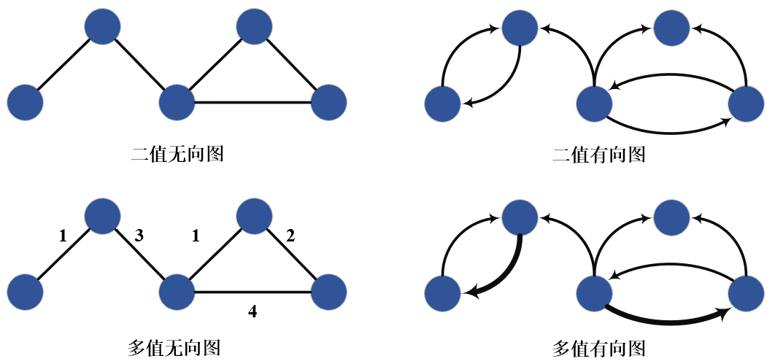
03
社会网络分析
分析内容
关系矩阵
 | A | B | C | D
A | 1 | 1 | 0 | 1
B | 1 | 1 | 1 | 0
C | 0 | 1 | 1 | 0
D | 0 | 0 | 0 | 1
多种网络表示形式
于湃.地方政府部门间合作网络结构研究[D].厦门大学,2017.
Notes:
社会网络分析方法以关系中矩阵和图论为研究基础。
表格即为关系矩阵表示形式，其中A、B、C、D表示社会网络中的节点，数字表示节点之间的关系
图论是社会网络分析的重要方法之一，图为多种网络表示形式，社会网络中节点间的连线可分为有向和无向两种，而每一种又可分为二值和多值线。

Slide 161
03
社会网络分析
分析内容
结构洞
凝聚子群
块模型等
网络结构
Gephi
Vos-viewer
CiteSpace等
网络密度
小世界网络等
社会网络分析
网络位置
中心度指标
网络位置
社会角色
网络关系
Notes:
社会网络分析主要研究网络结构、关系和位置三方面的内容。其中
网络结构主要涉及结构洞、凝聚子群和块模型等理论；
关系测度主要基于网络密度、小世界网络等理论来考虑个体间的关系；
而位置则是基于节点的中心性指标、网络位置及社会角色等判断节点在网络中的重要程度。
常用的社会网络分析工具包括Gephi、Vos-viewer和CiteSpace等。

Slide 162
03
社会网络分析
科研合作网络
科研合作网络是社会网络的一种重要形式，其形成基于研究主体间合作发文的交互关系。科研合作网络是无向网络，对科研合作网络指标的深入挖掘能够从宏观和微观角度呈现网络的结构属性和内在规律。

Slide 163
03
社会网络分析
科研合作网络
度中心度
网络直径
科研合作网络指标
接近中心度
平均路径长度
中介中心度
聚类系数

Slide 164
03
其他分析方法
知识图谱
1901年由卡尔Karl和皮尔逊Pearson提出，应用于随机变量；
1933年霍蒂林Hotelling将这个概念推广至随机向量；
主成分分析是研究如何通过少数几个主成分来解释多变量的方差—协方差结构的分析方法，也就是求出少数几个主成分，使它们尽可能多地保留原始变量的信息，且彼此不相关。
主成分分析是多元统计分析中的一种简化数据集的技术，它利用降维的思想，把有相关性的多个原始指标转化为少数几个新的、互不相关的综合指标的方法，提取出的主成分能够反映原始变量的绝大部分信息，通常表示为原始变量的某种线性组合。
降维：用少数几个新的变量代替原有变量，合并重复信息，但不损失重要信息。

Slide 165
03
知识图谱
发展历史
1960年
1980年
1989年
语义网络
semanticnetworks：用网络表示知识的结构化方式
本体论ontology的引入
BernersLee发明万维网
1998年
2006年
2012年
BernersLee提出语义网semanticweb
BernersLee定义了互联网上链接数据LinkedData
的四条原则
谷歌发布了基于知识图谱的搜索引擎产品KnowledgeGraph

Slide 166
03
知识图谱
概述
定义：知识图谱就是用图模型来描述知识和建模世间万物之间的关联关系的技术方法。
知识蕴含在数据中
图能有效表示数据之间的关联
计算机擅长处理图这类结构化数据
知识图谱在使人能够理解知识的同时也使机器能够理解知识。

Slide 167
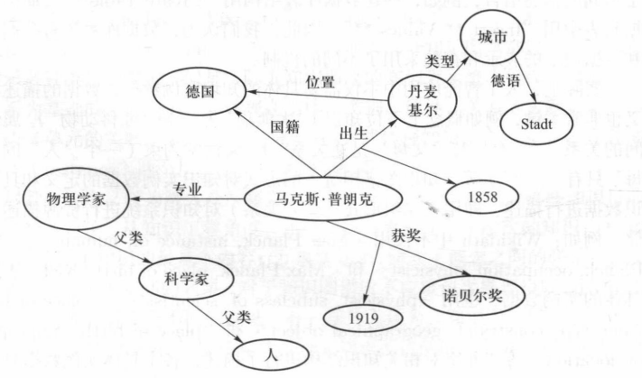
03
知识图谱
概述
三元组的基本形式
实体1–关系–实体2
实体–属性–属性值
常用表现形式：结构化三元组
表示为G=（E，R，S），其中E=（e1,e2,…,e_{|E|}）表示实体集合；R=（r1,r2,…,r_{|R|}）表示关系结合；S包含于E×R×E，表示知识图谱中三元组的集合。
实体:具有可区别性且独立存在的某种事物
如：马克思·普朗克，诺贝尔奖
类别：主要指集合、类别、对象类型、事物的种类，如：
如：物理学家，科学家，人
属性、属性值：实体具有的性质及其取值，如：
如：属性“国籍”，属性值“德国”
关系：不同实体之间的某种联系，如：
如：马克思·普朗克和诺贝尔奖之间的关系为“获奖”

Slide 168
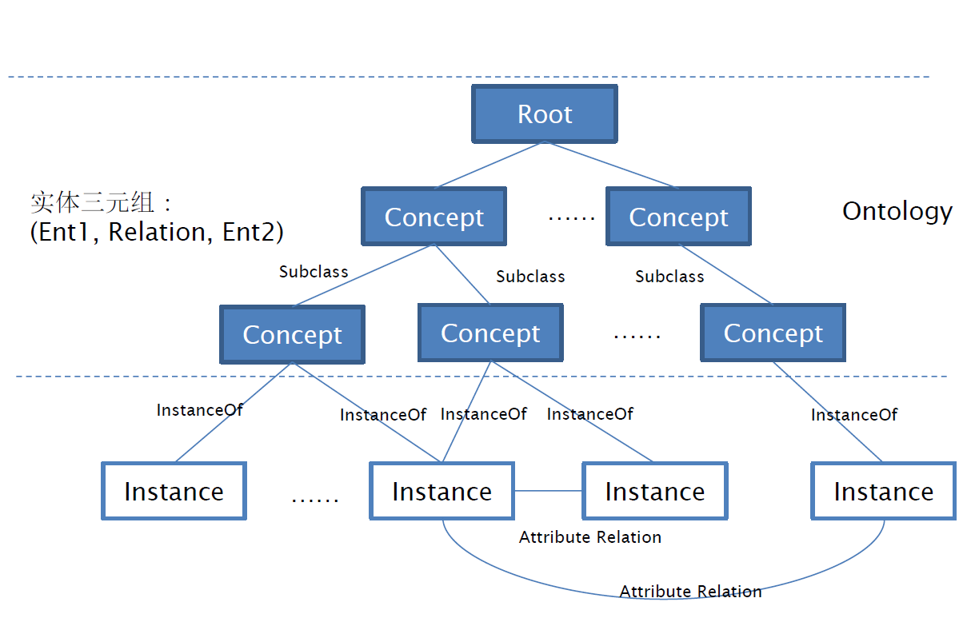
03
知识图谱
概述
知识图谱=知识定义（Schema）+知识实例（Instance）
模式层（schema）
知识图谱的概念模型和逻辑基础，存储的是经过提炼的知识。
节点：本体概念边：概念间的关系
数据层（instance）
存储的是以事实为单位的知识。
节点：实体边：实体间关系或实体的属性

Slide 169
03
知识图谱
分类
构建过程
依赖专业人士手工构建：WordNet，CYC等
规模小，知识质量高，确保准确性与完整性
从开放的互联网信息中自动抽取：YAGO，DBPedia等
规模大，但由于数据源复杂多样及自动抽取算法不完全准确，可能存在大量不完整信息和噪声。
覆盖范围
通用知识图谱：DBPedia，zhishi.me等
描述全面的常识性的知识,主要应用于语义搜索,对知识的准确度要求不高，侧重数据层的扩充。
领域知识图谱：GeoNames、中医医案知识图谱等
面向特定领域,进行知识推理,实现辅助分析及决策支持等功能,对专业性与准确度的要求高，侧重于规范的模式层的构建。

Slide 170
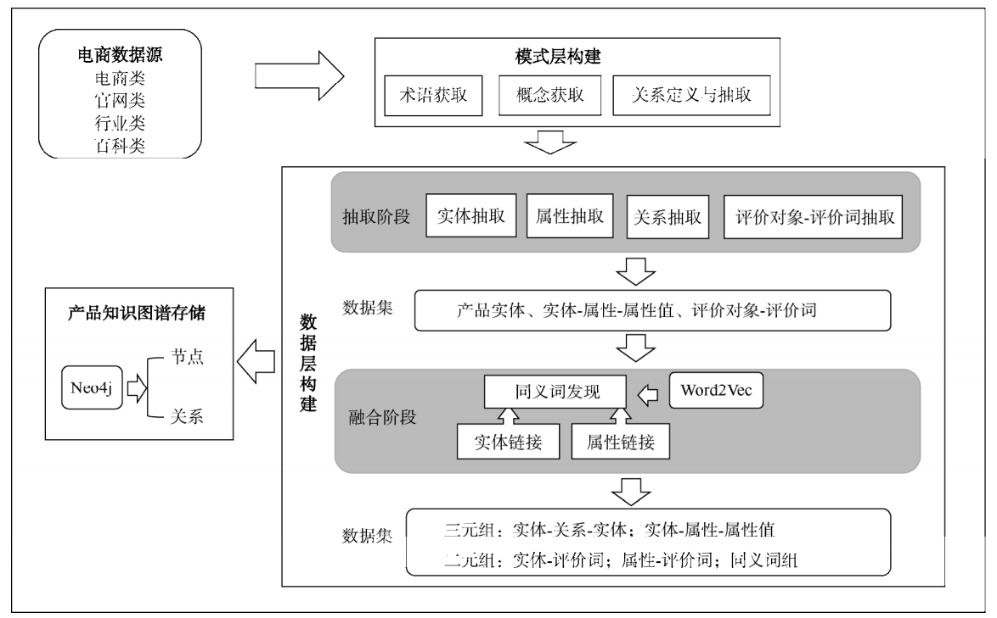
03
知识图谱
案例——电商数据的产品知识图谱构建
丁晟春,侯琳琳,王颖.基于电商数据的产品知识图谱构建研究[J].数据分析与知识发现,2019,3(03):45-56.

Slide 171
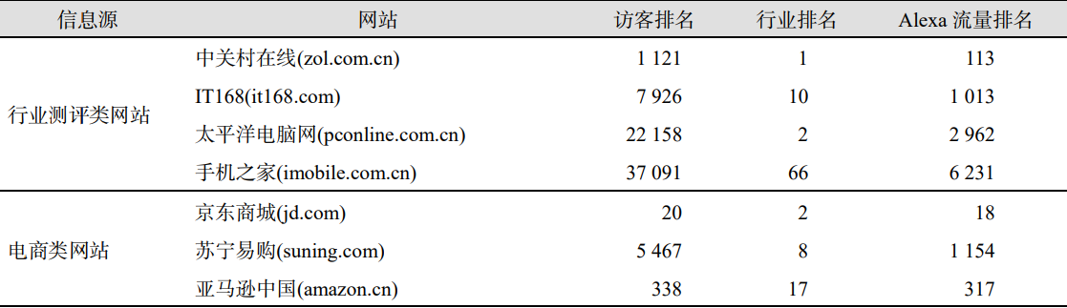
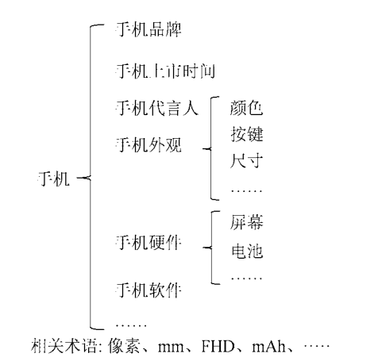
03
知识图谱
案例——电商数据的产品知识图谱构建
知识建模
数据来源：行业测评类和电商类网站
术语和概念：借助手机官网、产品说明书等半结构化信息源和已有的手机类本体结构获得。
丁晟春,侯琳琳,王颖.基于电商数据的产品知识图谱构建研究[J].数据分析与知识发现,2019,3(03):45-56.

Slide 172
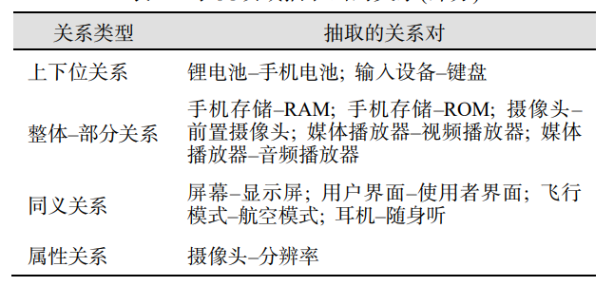
03
知识图谱
案例——电商数据的产品知识图谱构建
知识建模
关系定义：依赖于同义词典、百科、网页等
丁晟春,侯琳琳,王颖.基于电商数据的产品知识图谱构建研究[J].数据分析与知识发现,2019,3(03):45-56.

Slide 173
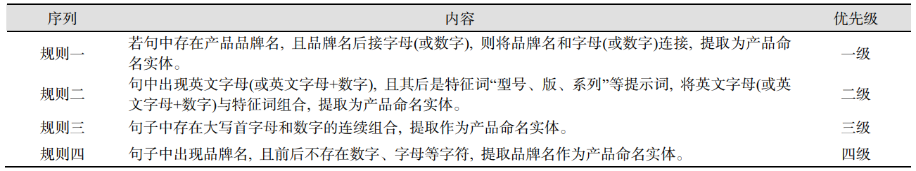
03
知识图谱
案例——电商数据的产品知识图谱构建
知识抽取
（1）实体抽取（基于规则的方法）和属性抽取（复用模式层结构）。
依据实体特征，以品牌名为中心，总结命名实体抽取规则。
随机选取1000篇手机测评和新闻数据作为语料，共抽取命名实体219个，实验准确率87.67%，召回率69.57%，F值77.52%。
丁晟春,侯琳琳,王颖.基于电商数据的产品知识图谱构建研究[J].数据分析与知识发现,2019,3(03):45-56.

Slide 174
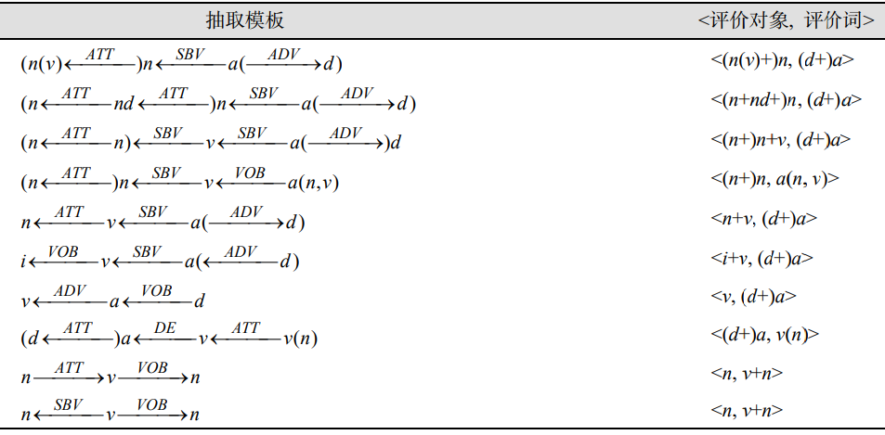
03
知识图谱
案例——电商数据的产品知识图谱构建
知识抽取
（2）评价对象及评价词抽取：基于模板的关系抽取法，无监督的模式匹配。
从句法层面，整理常见评价句式，归纳句法路径和词性特征。
随机选取2000条评论数据作为语料，共抽取评价对象-评级词1484个，实验准确率70.35%，召回率82.72%，F值76.04%。
例：“色彩–细腻”、“屏幕–清晰”、“电池–耐用”、“手感–不错”等
丁晟春,侯琳琳,王颖.基于电商数据的产品知识图谱构建研究[J].数据分析与知识发现,2019,3(03):45-56.

Slide 175
03
知识图谱
案例——电商数据的产品知识图谱构建
知识抽取
（3）实体关系抽取：基于模板的关系抽取法
①上下位关系和整体-部分关系复用
复用了模式层定义的关系模板。
举例：根据“手机存储”-“内存”的整体-部分关系，结合“ROM”在模式层的概念是“内存”，得到“手机存储”-“ROM”的整体部分关系。
②同义关系和属性关系抽取
借助百科的词条注释，实现同义关系抽取；
属性关系：<对象，属性，属性值>。
丁晟春,侯琳琳,王颖.基于电商数据的产品知识图谱构建研究[J].数据分析与知识发现,2019,3(03):45-56.

Slide 176
03
知识图谱
案例——电商数据的产品知识图谱构建
实体消歧
（1）实体指称链接到实体对象
（2）评价对象指称链接到实体对象、实体属性
基于向量空间的实体消歧方法-使用Word2Vec模型训练词向量
随机选取1000个词语作为语料，共抽取同义词74对，实验准确率50%，召回率85.71%，F值63.16%。
例：“外形–外观”、“实用性–内用性”
“电池容量–耗电量”、“分辨率–清晰度”、“手感–握感”
丁晟春,侯琳琳,王颖.基于电商数据的产品知识图谱构建研究[J].数据分析与知识发现,2019,3(03):45-56.

Slide 177
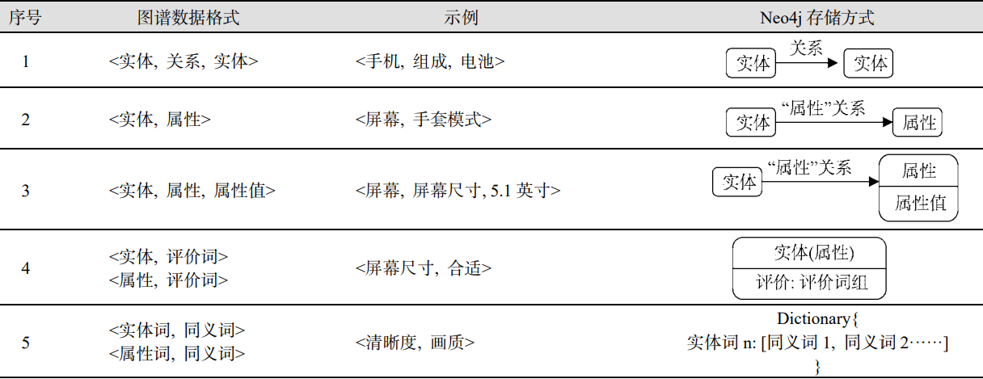
03
知识图谱
案例——电商数据的产品知识图谱构建
知识存储-Neo4j
丁晟春,侯琳琳,王颖.基于电商数据的产品知识图谱构建研究[J].数据分析与知识发现,2019,3(03):45-56.

Slide 178


03
知识图谱
案例——电商数据的产品知识图谱构建
5.可视化展现
丁晟春,侯琳琳,王颖.基于电商数据的产品知识图谱构建研究[J].数据分析与知识发现,2019,3(03):45-56.

Slide 179
4 信息分析升级篇：大数据与情报元素的加入

Slide 180

04
大数据与情报:向DIKW两端的延伸
Notes:
DIKW是关于数据（Data）、信息（Information）、知识（Knowledge）和智慧（Wisdom）的体系，其体系结构如图所示。
在DIKW体系当中，数据可以被理解为物理世界的编码，信息是有意义的数据，知识是系统化的信息，而情报则是在决策辅助过程中所激活的知识。数据和情报分别处于DIKW体系的两端。

Slide 181
04
大数据与情报:向DIKW两端的延伸
数据驱动的大数据分析和假设驱动的情报分析与典型的信息分析存在着非本质但重要的差别
大数据分析带来的新挑战：
大数据时代信息分析思维有待革新
信息分析资源保障体系有待完善
信息分析方法亟待创新
信息分析工具亟待开发
信息分析工作模式有待探索
思维
资源
方法
工具
模式

Slide 182
04
大数据与情报:向DIKW两端的延伸
数据驱动的大数据分析和假设驱动的情报分析与典型的信息分析存在着非本质但重要的差别
大数据分析带来的差异：
更注重处理海量规模的信息
更注重处理非结构化的信息
更注重处理动态变化的信息
更注重处理低价值密度的信息
数据体量巨大：PB-EB-ZB
Big Data
Volume
Varity
Value
Velocity
数据处理的速度要求快
数据类型多且非结构化
价值密度低、总体价值高

Slide 183
04
大数据与情报:向DIKW两端的延伸
数据驱动的大数据分析和假设驱动的情报分析与典型的信息分析存在着非本质但重要的差别
大数据分析的关键问题：
如何从价值密度低的海量数据中提取有价值的信息？
如何分析处理异构数据？如何分析处理半结构化数据？
信息分析如何满足大数据分析处理的速度要求？
数据体量巨大：PB-EB-ZB
Big Data
Volume
Varity
Value
Velocity
数据处理的速度要求快
数据类型多且非结构化
价值密度低、总体价值高

Slide 184

04
大数据与情报:向DIKW两端的延伸
数据驱动的大数据分析和假设驱动的情报分析与典型的信息分析存在着非本质但重要的差别
数据挖掘方法：

Slide 185
04
大数据与情报:向DIKW两端的延伸
数据挖掘方法——分类概述
Q1:现有一个顾客数据库，利用顾客的邮件地址，可以给潜在顾客发送用于促销新产品的宣传册和将要开始的打折信息
某一用户是否会购买产品？
Q2:现有一个顾客数据库，现需要对顾客在一年内可能会在商场购买商品的次数进行预测
某一用户一年内可能会购买几次？
(claasification)
广义的“预测”
预测问题
(prediction)
分类问题
用于预测离散无序类别值
对未知类别数据行或对象的类别（属性）取值，利用学习所获得的模型进行预测
应用领域：信用评估、医疗诊断、性能预测、市场营销等等
Notes:
关联规则挖掘分为，一维布尔形关联规则的挖掘以及多层次/多维关联规则的挖掘，其中实现前者的两种算法是Apriori与FP-Growth
典型案例：啤酒尿布案例

Slide 186

04
大数据与情报:向DIKW两端的延伸
数据挖掘方法——分类概述

Slide 187

04
大数据与情报:向DIKW两端的延伸
数据挖掘方法——关联分析
关联规则
关联分析
在交易数据、关系数据或其他信息载体中，查找存在于项目集合或对象集合之间的频繁模式、关联、相关性或因果结构。
核心目的：挖掘用户感兴趣的关联规则
Notes:
关联规则挖掘分为，一维布尔形关联规则的挖掘以及多层次/多维关联规则的挖掘，其中实现前者的两种算法是Apriori与FP-Growth
典型案例：啤酒尿布案例

Slide 188
04
大数据与情报:向DIKW两端的延伸
数据驱动的大数据分析和假设驱动的情报分析与典型的信息分析存在着非本质但重要的差别
情报分析：
更注重对全来源（all sources）信息的综合
更注重在不完全、不对称条件下进行分析
更注重分析结果与主体决策的相关性
更注重分析结论的执行转化
知己知彼，百战不殆；不知彼而知己，一胜一负；不知彼，不知己，每战必殆。
——孙子
情报就是激活的知识。
——钱学森
情报就是知识；
情报就是生产知识的组织；
情报就是生产知识的组织所追求的行动。
——美国战略情报之父S. Kent

Slide 189
04
大数据与情报:向DIKW两端的延伸
从数据到情报
数据
情报
知识
情报是对事物的描述和推测，情报活动应该具备描述和预测功能。数据的潜在价值需要与其他数据相结合来关联价值，就像谷物变成面包，矿石变成金属一样。
情报是数据的二级形式。情报具有加工性、传递性和有用性。在大数据背景下，数据具有重要的情报价值，通过数据挖掘技术能够获得更多和更有意义的情报。
Notes:
也有学者提出建立数据情报学的新概念。整体上讲，数据具有情报价值，数据是情报构成的基础。数据的扩散加上较高的分析能力可以更快地聚集和转移情报，有助于更快地决策制定或更多的知识积累。

Slide 190

04
大数据与情报:向DIKW两端的延伸
从情报到知识
数据
情报
知识
布鲁克斯知识方程：
$$K\left[S\right]+∆I=K[S+∆S]$$
情报分析具有主观性，这个过程需要专家的行为。经过情报分析来确定信息的含义，就是我们说的专家的经验变为知识。情报具有知识的特征，但不能把所有的知识一律视为情报。知识是更高一级的情报，是系统化的情报，是情报的延展和高级形式。
Notes:
布鲁克斯知识方程：原有的知识结构加上汲取的外来新知识，经过大脑的加工处理形成新的知识结构。
$∆S$是从外界获取的新知识，也就是我们所说的情报获取的过程。
情报的获取有很多途径，美国著名的情报专家谢尔曼·肯特认为，情报活动包括观察行动和研究行动，比如人们可以通过观察体育比赛来获取情报，通过情报的增加来得到知识。情报就是为决策者和组织机构提供有关目标对象及其周围环境的知识。
情报的报告和传播可以增加人们的知识。

Slide 191
04
大数据与情报:向DIKW两端的延伸
数据驱动的大数据分析和假设驱动的情报分析与典型的信息分析存在着非本质但重要的差别
情报分析案例：
设想你住所附近一家餐厅生意不好，餐厅老板寻求你的帮助，请你加以分析

Slide 192
04
大数据与情报:向DIKW两端的延伸
数据驱动的大数据分析和假设驱动的情报分析与典型的信息分析存在着非本质但重要的差别
情报分析案例：
设想你住所附近一家餐厅生意不好，餐厅老板寻求你的帮助，请你加以分析
简单罗列观察数据，并未归因 <50
罗列原因，少于十条 <60
罗列原因，十条及十条以上 60
列举原因，并适当分类 70
列举原因，将其置于一个分析框架 80
列举原因，并且分析框架足够好 90
分析框架好，进而能够给出有针对性的分析 100
在上述基础上，给出问题解决方案 110
进一步分析方案的可行性 120
还进行了初步的方案执行试验 130
…… 130+

Slide 193
04
大数据与情报:向DIKW两端的延伸
数
据
数据驱动的大数据分析和假设驱动的情报分析与典型的信息分析存在着非本质但重要的差别
情报分析案例：
设想你住所附近一家餐厅生意不好，餐厅老板寻求你的帮助，请你加以分析
简单罗列观察数据，并未归因 <50
罗列原因，少于十条 <60
罗列原因，十条及十条以上 60
列举原因，并适当分类 70
列举原因，将其置于一个分析框架 80
列举原因，并且分析框架足够好 90
分析框架好，进而能够给出有针对性的分析 100
在上述基础上，给出问题解决方案 110
进一步分析方案的可行性 120
还进行了初步的方案执行试验 130
…… 130+

Slide 194
04
大数据与情报:向DIKW两端的延伸
数据驱动的大数据分析和假设驱动的情报分析与典型的信息分析存在着非本质但重要的差别
情报分析案例：
设想你住所附近一家餐厅生意不好，餐厅老板寻求你的帮助，请你加以分析
简单罗列观察数据，并未归因 <50
罗列原因，少于十条 <60
罗列原因，十条及十条以上 60
列举原因，并适当分类 70
列举原因，将其置于一个分析框架 80
列举原因，并且分析框架足够好 90
分析框架好，进而能够给出有针对性的分析 100
在上述基础上，给出问题解决方案 110
进一步分析方案的可行性 120
还进行了初步的方案执行试验 130
…… 130+
信
息

Slide 195
04
大数据与情报:向DIKW两端的延伸
数据驱动的大数据分析和假设驱动的情报分析与典型的信息分析存在着非本质但重要的差别
情报分析案例：
设想你住所附近一家餐厅生意不好，餐厅老板寻求你的帮助，请你加以分析
简单罗列观察数据，并未归因 <50
罗列原因，少于十条 <60
罗列原因，十条及十条以上 60
列举原因，并适当分类 70
列举原因，将其置于一个分析框架 80
列举原因，并且分析框架足够好 90
分析框架好，进而能够给出有针对性的分析 100
在上述基础上，给出问题解决方案 110
进一步分析方案的可行性 120
还进行了初步的方案执行试验 130
…… 130+
知
识

Slide 196
04
大数据与情报:向DIKW两端的延伸
数据驱动的大数据分析和假设驱动的情报分析与典型的信息分析存在着非本质但重要的差别
情报分析案例：
设想你住所附近一家餐厅生意不好，餐厅老板寻求你的帮助，请你加以分析
简单罗列观察数据，并未归因 <50
罗列原因，少于十条 <60
罗列原因，十条及十条以上 60
列举原因，并适当分类 70
列举原因，将其置于一个分析框架 80
列举原因，并且分析框架足够好 90
分析框架好，进而能够给出有针对性的分析 100
在上述基础上，给出问题解决方案 110
进一步分析方案的可行性 120
还进行了初步的方案执行试验 130
…… 130+
情
报

Slide 197

04
大数据与情报:向DIKW两端的延伸
大数据不仅仅是一种技术挑战和解决方案，还是一种能力和结果，是当今社会独有的新型能力，以一种前所未有的思维方式，通过数据分析，取得有巨大价值的产品服务乃至商业生活范式。
Volumn（大量）
Velocity（高速）
Variety（多样）
Value（低价值密度）
2009年，IBM提出
“大数据”的四个特征：
大数据时代的三大特征：
数据外部化：数据流动
人工智能：数据挖掘&深度学习
价值：成本&利益

Slide 198

04
大数据与情报:向DIKW两端的延伸
人工智能与大数据的关系：
算法让大量的数据有了价值
人工智能技术立足于神经网络，同时发展出多层神经网络，从而可以进行深度机器学习。具备灵活、自优化等特点。Eg：计算视觉，自深度学习出现以后，基于寻找合适特征来让机器识别物体几乎代表了计算机视觉的全部图像识别。
人工智能推进大数据应用深化
随着人工智能的快速应用和普及，数据技术将与人工智能技术更紧密地结合在一起，将具有理解、分析、发现数据和对数据做出决策的能力，从而能够从数据中获得更准确、更深入的知识，挖掘数据背后的价值，并产生新的知识。
Notes:
1.算法让大量的数据有了价值。
更为灵活的、且可以根据不同的训练数据而拥有自优化的能力。
“深度学习”“增强学习”“机器学习”等技术的发展都推动着人工智能的进步。
由此可见，人工智能的快速演进，不仅需要理论研究，还需要大量的数据作为支撑。
2.人工智能推进大数据应用深化
在行业中，人工智能与大数据密不可分。大数据的许多应用可以归因于人工智能。随着大数据不断积累，深度学习和强化学习等算法不断优化。

Slide 199
04
大数据与情报:向DIKW两端的延伸
展望未来的信息分析，“大数据+人工智能”是未来情报研究的重要趋势
将大数据引入情报分析，在情报研究的关键环节仍存在诸多问题
大数据分析所能呈现的“智能性”和“主观能动性”日趋增强
“大数据+人工智能”是未来情报研究的重要趋势

Slide 200
5 信息分析的综合应用

Slide 201
05
信息分析的综合应用
应用情景：竞争情报
竞争情报是指经过筛选、提炼和分析过的，可据之采取行动的有关竞争对手和商业环境的信息集合。
现代竞争情报发展划分为四个不同的历史阶段（J. E. Prescott）：
竞争数据的搜集阶段（1980年以前）
行业和竞争对手分析阶段（1980年至1987年）
用于战略决策的竞争情报阶段（1988年至1998年）
作为核心能力的竞争情报阶段（1998年以后）
关于竞争对手的情报
对手数据
行业分析
关于竞争的情报
战略决策
核心
竞争力
关于情报的竞争

Slide 202
05
信息分析的综合应用
应用情景：竞争情报
竞争情报分析的层级分类：
层次 | 定义 | 时间跨度 | 要素 | 关注点
愿景层面 | 企业在长期想要达成的目标或它如何看待自己 | 长期：5-20年，或更长 | 政治气候、经济前景、社会潮流、资源约束等 | 提供一个宽泛的、整体性的挑战，实现组织的扩张，为组织提供活力
战略层面 | 实现目标的关键资源投入和运用 | 中期：往往3-5年，有时更长 | 五力竞争要素 | 使愿景具有可操作性
战役层面 | 既定战略下的力图在中期实现的结果 | 短期/中期：实现战略的时间 | 市场战略；资产、能力/素质、技术；活动/价值链、网络；假设；基础设施、文化 | 在关键成果领域，建立集中的、可度量的目标
战术层面 | 既定战役目标下的竞争模式及其实现 | 短期：数月至一年，有时再长些 | 相关的通用竞争模式 | 为短期的任务提供清晰的指导

Slide 203
05
信息分析的综合应用
应用情景：竞争情报
竞争情报分析的核心是知己、知彼、知环境、知趋势。其中以知彼最为基本：
决策者价值观
决策者的教育、工作背景
组织文化、行为模式
成功/失败的经验
规章制度
定价战略
销售战略
产品线战略
广告/促销战略
服务战略
假设
目标
战略
能力
行动
组织结构
预算分配
高管的教育、工作背景
新招聘的人员
创意、设计能力
生产能力
营销能力
融资能力
管理能力

Slide 204
05
信息分析的综合应用
应用情景：竞争情报
比较常见的竞争情报分析方法包括：
类型 | 方法 | 类型 | 方法
基础商业分析 | 核心竞争能力分析 | 完全信息条件下的 竞争情报分析 | 时间序列分析
 | 企业战略分析 |  | 标杆分析
 | 财务分析 |  | 关键成功因素分析
 | 产品、价格、市场分析 |  | SWOT分析
不完全信息条件下的 竞争情报分析 | 信号分析 |  | 价值链分析
 | 片段情报分析 |  | 战争游戏法
 | 内容分析 |  | 博弈分析
 | 竞争性假设分析 |  | 层次分析
 | 预警分析 |  | 投入-产出分析

Slide 205
05
信息分析的综合应用
应用情景：竞争情报
竞争情报分析的要关注征兆信号分析，从可见迹象推理背后的趋势以及因果关系。
事件
模式
结构
可见迹象
趋势
因果关系
故事
顺序/形式
驱动力量
情景逻辑
信号意图
信号强度
信号变化
数据
指标
信号
推论
意义
发现时滞
推论时滞
及时性
感知时滞
信号分析过程的关键要素
（L. Fahey，2004）
系统的冰山模型
（L. Fahey，1998）

Slide 206
05
信息分析的综合应用
应用情景：竞争情报
竞争情报所需要解决的关键问题：
如何对竞争对手进行基准（benchmark）比较？
如何发现竞争对手的联盟关系？
如何挖掘现有产品的潜在市场？
如何预测细分竞争市场的未来前景？
如何发现潜在的竞争对手、替代产品的崛起？
如何把握竞争对手的总体战略？
内容分析
网络分析
层次分析
时间序列分析
征兆分析
关联分析

Slide 207



05
信息分析的综合应用
应用实例：
内容分析：“趋势”是怎样炼成的
J. 奈斯比特是享誉全球的未来学家，主持编写了一系列“趋势报告”。其团队订阅了全美50个州政府所在地以及人口10万以上城市约200多种报纸。通过读报剪报、分类归档、数据统计、分析预测这4个步骤。跟踪社会关心的热点问题（根据报到文字的行数），各种局部变化之间的相互联系。

Slide 208

05
信息分析的综合应用
应用实例：
关联分析：检索关键字背后的关联
2009年，谷歌利用在网上收集到的海量搜索数据，成功预测了甲型H1N1流感的爆发，这样的事情在以前是不敢想象的。同年，谷歌趋势也引起了金融投资者的注意，把它作为股票市场的指标，成为一个早期预警信号。
利用Google Trends，可以找到最准确的关键词；查看哪些国家和地区才是重点市场和新兴市场；了解行业趋势并提前制定营销计划；衡量品牌的市场份额和知名度；了解竞争对手并进行分析；做跨境电商选品，选利基；优化内容营销……这些应用的背后，无不体现了大数据关联分析的巨大价值。

Slide 209


05
信息分析的综合应用
应用实例：
社会网络分析：天网恢恢，疏而不漏
刑事侦查中除了研究单个犯罪网络成员作用之外，还需要关注犯罪网络中的诸多团伙。犯罪网络的典型拓扑结构有链式结构、星型结构和网状结构三种结构。
①星型结构是一个典型的“明星”图，犯罪网络核心人物处于网络的中心。
②链式结构由不同的团伙相互联系构成，各团伙头目负责本团伙成员的管理和控制，其对团伙成员的掌控是惟一和排他的。
③网状结构犯罪网络中没有明显的中心结点，犯罪网络组织松散，没有强有力的组织手段，各个成员彼此独立。
星型结构 链式结构 网状结构
9.11劫机恐怖分子关系网络

Slide 210

05
信息分析的综合应用
应用情景：数据挖掘
数据挖掘是一个用数据发现问题、解决问题的学科，通常通过对数据的探索、处理、分析或建模实现。
通常我们把信息转化为价值，要经历信息、数据、知识、价值四个层面，数据挖掘就是中间的重要环节，是从数据中发现知识的过程。

Slide 211
05
信息分析的综合应用
应用情景：数据挖掘
利用数据挖掘，我们还可以做非常多的事情：
发现数据项之间的相关性
如我们拿到各个城市环境、人口、交通等数据，就可以通过相关性分析来看人均汽车保有量和空气质量各个指标之间的关系，从而定量化地帮助制定产业经济和环保政策。比如要不要进行更严厉的限购，要不要收取排放税等等。
对数据对象进行聚类分析
如我们知道大量的人在电子商务网络消费数据，我们就可以根据消费的特征把他们聚成很多类，每一类人我们制定不同的营销手段，从而能够取得销售量的提升 比如电信运营商对人群进行聚类，然后针对性地推出电话套餐。

Slide 212
05
信息分析的综合应用
应用情景：数据挖掘与知识发现
利用数据挖掘，我们还可以做非常多的事情：
对数据对象进行分类
当我们已经有了分类数据，来了一些新的数据之后，我们可以把他分到不同的类，如医疗影像上查看肺部的病灶，可能是肺结核，可能是早起肺癌，中晚期肺癌，可能是肺上的疖结，可能是愈合的病灶等等，来了一张新的片子，我们可以通过图像处理，就把它分到不同的类别。(当然这需要我们提前对很多片子的数据进行学习)
预测缺失数据或者未来的数据
如生物数据，我们已知的知识全部数据集中的一小部分，这需要我们做一些事情去预测这些数据；还有一些如大选、股票价格预测、河流径流量预测、 城市用电量预测等，这些就是对未来数据的预测。

Slide 213
05
信息分析的综合应用
应用实例：技术人才流动与技术变迁分析
全球专利数据
专利申请数为84,076,043件
专利申请人数为61,558,031人，
分析的专利申请时间跨度为1893-03-14~2019-12-03
数据来源与分析说明
数据情况
缺失值
异常值
选择没有缺失情况的数据作为分析样本
通过公司数量、年份区间等约束条件进行删除
数据处理
处理方法
描述性统计
交叉分析
网络分析
相关性分析
聚类分析
国家、行业、机构不同层面
地理空间、技术领域不同维度
分析成果汇总呈现
数据可视化
分析说明

Slide 214


05
信息分析的综合应用
应用实例：技术人才流动与技术变迁分析
美国是主要人才流入国，在世界人才竞争中具有绝对优势
中国是亚洲地区主要人才流入国
技术人才流动一般是双向的，某一国向另一国大量流出人才的同时必定同时存在相当程度的人才流入，以欧美间的流动为主
大数据时代
全球承载人数TOP20的流动路径
美国参与了18条
双向流动规模最大
全球技术人才流动地图

Slide 215







05
信息分析的综合应用
应用实例：技术人才流动与技术变迁分析
人才流动规模随时间推移逐步扩大
大数据时代
1880-1900
1900-1920
1920-1940
1940-1960
2000-2020
1980-2000
1960-1980
技术人才迁移时间切片展示

Slide 216


05
信息分析的综合应用
应用实例：技术人才流动与技术变迁分析
技术领域间人才流动频繁，技术大类内部流动强烈，电机/机器/能源、测量、计算机技术领域高度活跃
各技术领域人才流入流出侧重不同，人才流入与流出数量大的技术领域高度重合
大数据时代
大数据时代
2000-2018年技术领域人才流动网络图
2000年-2018年技术领域人才流动情况（流入-流出）

Slide 217

05
信息分析的综合应用
应用实例：技术人才流动与技术变迁分析
大部分技术领域的流入流出比随年份波动较大
有机化学领域人才出超现象较为明显，医药、电机能源、医疗领域人才入超现象明显
化工领域在2010年后人才吸纳能力相比之前显著增加
大数据时代
技术领域人才流出流入比

Slide 218
06
课程作业
作业要求
大数据时代
形式：小组作业，可自由组合，按照总人数分成9-10组；
内容要求：以课程报告 Word & PPT 的形式，针对你感兴趣的领域，用课堂上所学知识，选择合适的主题，合作完成一份课程报告。报告内容应该包括：清晰的报告主题、明确的分析问题，详细的研究方法介绍、完整的分析过程，科学的分析方法和相关的分析结论。
提交与汇报时间：最后两节课前以小组形式提交（附上组内分工），每小组展示10min.

